Slide 1
数字逻辑与部件设计
2026-09-21第1-3节
2026-09-21 · 共 60 页幻灯片（iCourse 自动截图）

Slide 2
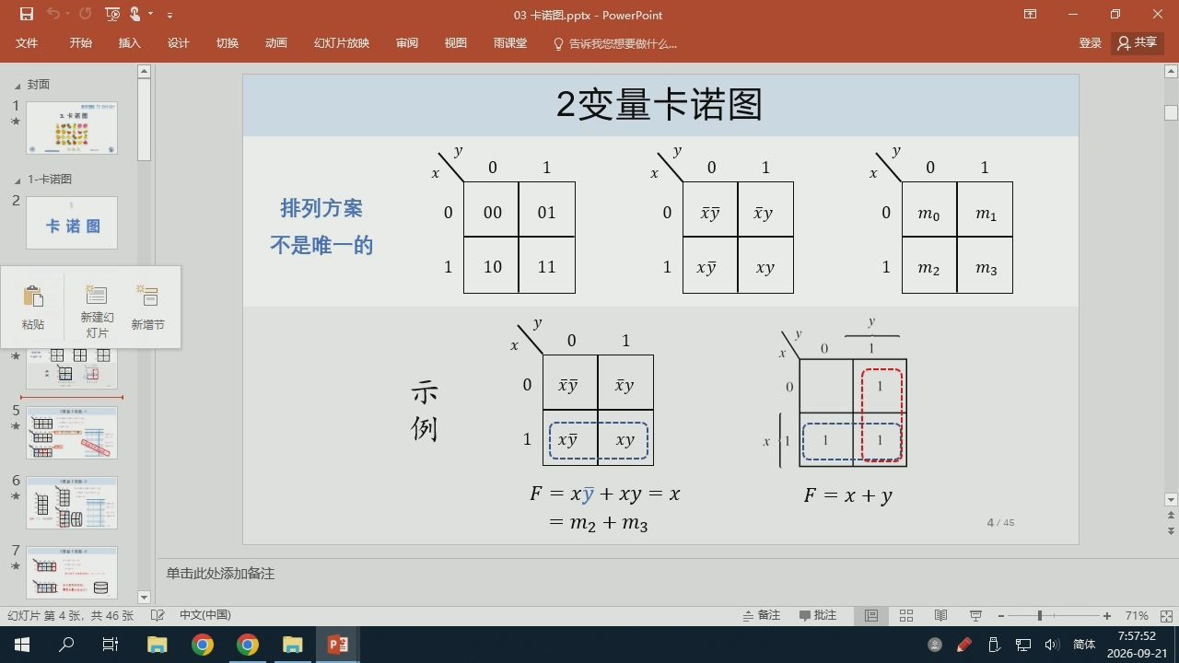
1/60 · 00:00
Notes:
雨课堂
封面
2变量卡诺图
1卡诺图
1-卡诺图
排列方案
xy
xy
mo
m1
卡诺图
不是唯一的
xy
xy
m2
m3
新建幻
新增节
灯片
田田田
田：
xy
xy
xy
xy
F =xy+xy=x
F=x+y
田里
=m2+m3

Slide 3
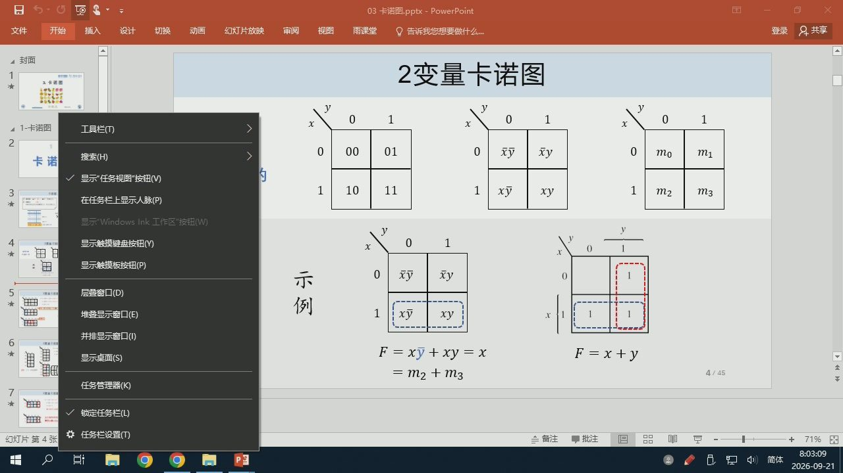
2/60 · 04:58
Notes:
雨课堂
封面
2变量卡诺图
3卡诺图
1-卡诺图
工具栏(T)
搜索（H)
xy
xy
mo
m1
卡诺
显示任务视图“按钮（V)
xy
xy
m2
m3
在任务栏上显示人脉（P）
显示WindowsInk工作区"按钮（W）
显示触摸键盘按钮(Y)
田：
显示触摸板按钮(P)
xy
xy
层叠窗口(D）
堆叠显示窗口(E)
xy
xy
并排显示窗口(1)
F =xy+xy =x
F=x+y
显示桌面（S）
田里
=m2+m3
任务管理器（K)
锁定任务栏（L）
幻灯片第4张
任务栏设置（T)

Slide 4
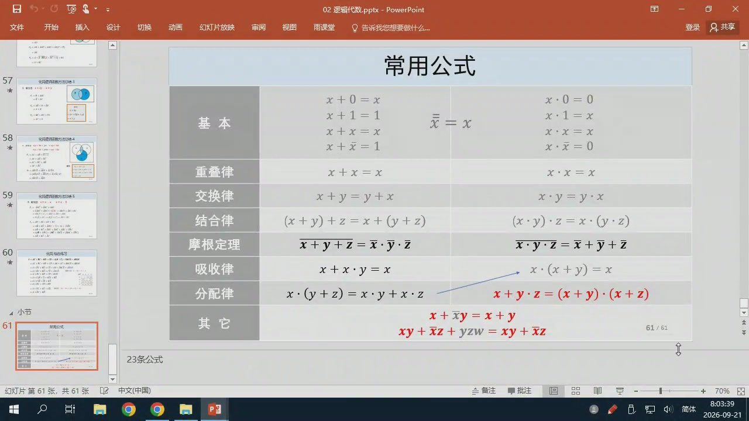
3/60 · 05:29
Notes:
雨课堂
常用公式
生x+22+y
x+0=x
x·0=0
x+1=1
x=x
x·1=x
基本
x+x=x
x·x=x
x+x=1
x·x=0
重叠律
x+x=x
x·x=x
交换律
方5
x+y=y+x
x·y=y.x
结合律
(z+)+x=z+（K+x)
（x·y)·z=x·(y·z)
摩根定理
x+y+z=x·y.z
x·y·z=x+y+z
化合练购
吸收律
x=.x+x
x·（x+y)=x
分配律
x·(y+z)=x·y+x·z
x+y·z=（x+y)·（x+z)
小节
x+xy=x+y
其它
zx+x=Mz+zx+x
23条公式

Slide 5
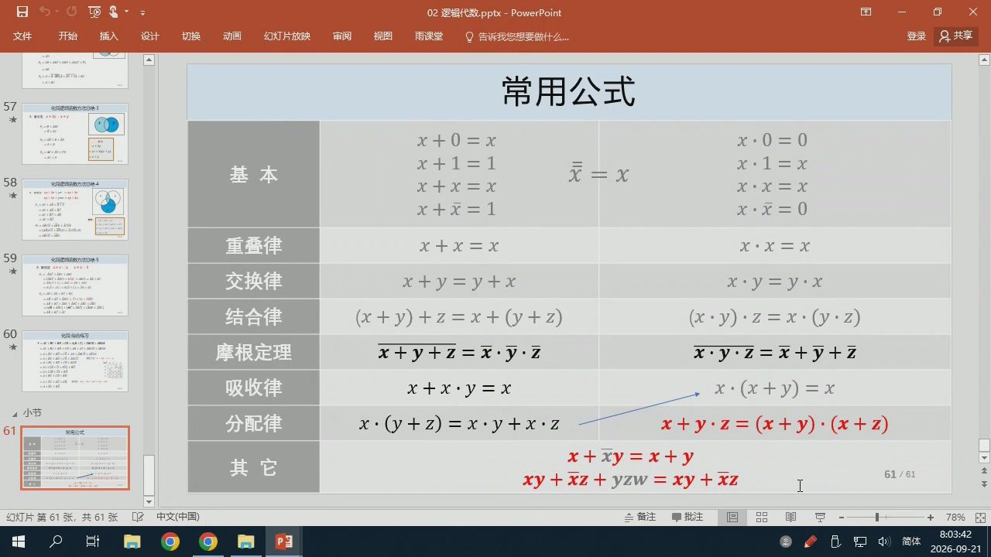
4/60 · 05:31
Notes:
雨课堂
常用公式
生x+2yx+y
x=0+x
x·0=0
基本
x+1=1
x=x
x·1=x
x+x=x
x·x=x
x+x=1
x·x=0
重叠律
x+x=x
x·x=x
交换律
x+y=y+x
x·y=y.x
结合律
(x+y)+z=x+(y+z)
(x·y)·z=x·(y·z)
摩根定理
x+y+z=x·y.z
x·y·z=x+y+z
吸收律
x+x·y=x
x·（x+y)=x
小节
分配律
x·(y+z)=x·y+x·z
x+y·z=（x+y)·（x+z)
x+xy=x+y
其它
zx+x=Mz+zx+x
备注批注

Slide 6
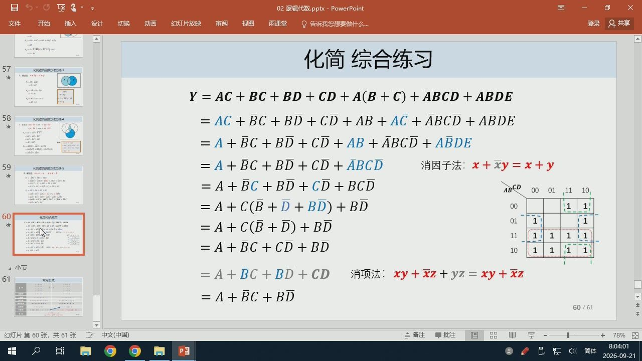
5/60 · 05:50
Notes:
雨课堂
化简综合练习
Y = AC+ BC+ BD+ CD+ A(B+C)+ABCD+ ABDE
=AC+BC+BD+CD+AB+AC+ABCD+ABDE
=A+BC+BD+CD+AB+ABCD+ABDE
= A+BC+BD+CD+ABCD
消因子法：x+xy=x+y
=A+ BC+BD+CD+BCD
=A+C(B+D+BD)+BD
=A + C(B+D)+BD
=A+BC+CD+BD
小节
=A+BC+BD+CD
消项法：xy+xz+yz=xy+xz
= A + BC + BD
幻灯片第60张，共61张中文（中国）

Slide 7
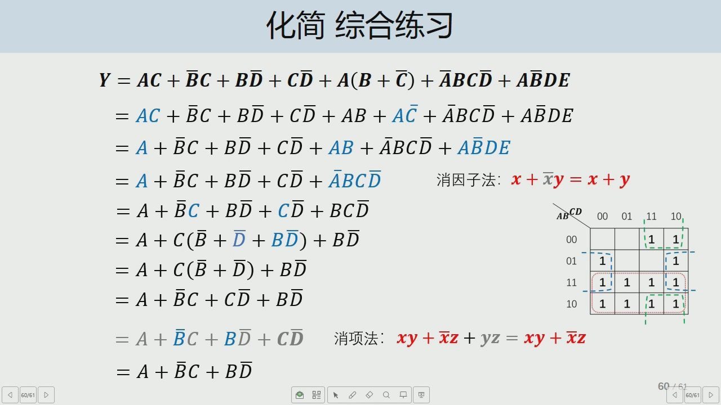
6/60 · 05:58
Notes:
化简综合练习
Y = AC + BC + BD + CD + A(B + C) + ABCD + ABDE
= AC + BC + BD + CD + AB + AC + ABCD + ABDE
= A + BC + BD + CD + AB + ABCD+ ABDE
= A + BC + BD + CD + ABCD
消因子法：x+xy=x+y
=A+BC+BD+ CD+BCD
ABCD
0111
=A+ C(B+D+BD)+BD
= A + C(B + D)+ BD
1i
= A + BC + CD + BD
=A+BC+BD+CD
消项法：xy+xz+yz=xy+xz
= A + BC + BD

Slide 8
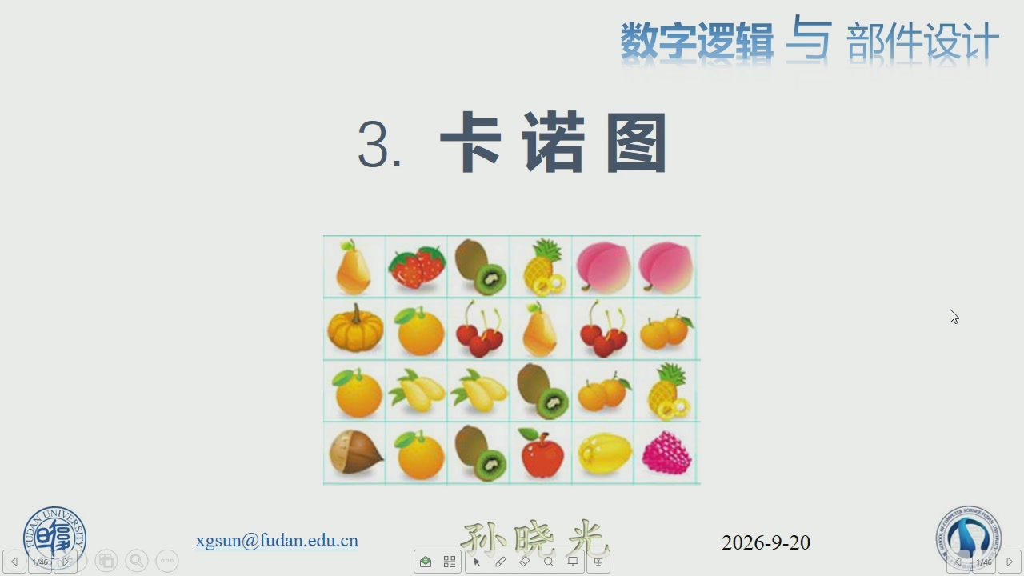
7/60 · 07:22
Notes:
数字逻辑与部件设计
3.卡诺图
孙晓光
xgsun@fudan.edu.cn
2026-9-20
田Q·

Slide 9
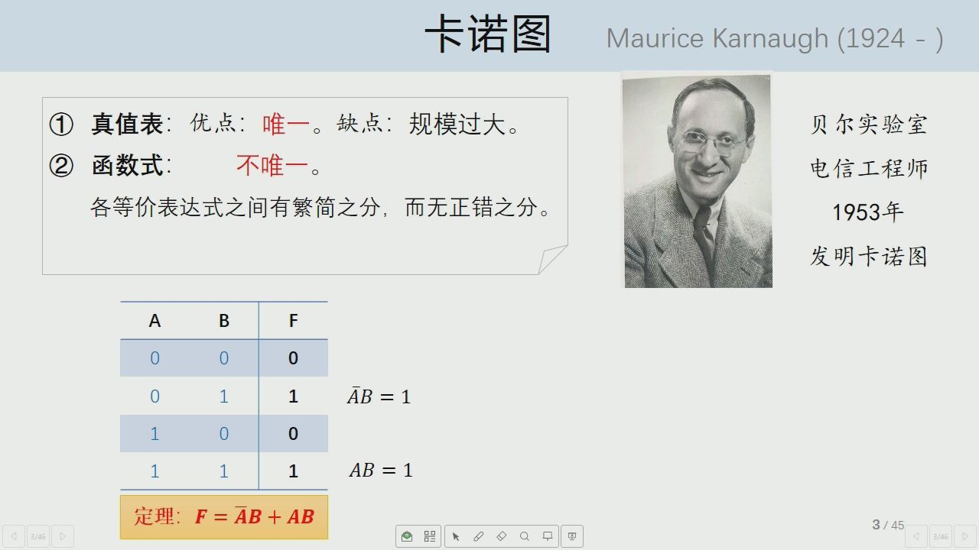
8/60 · 07:47
Notes:
卡诺图
真值表：优点：唯一。缺点：规模过大。
贝尔实验室
函数式：
不唯一。
电信工程师
各等价表达式之间有繁简之分，而无正错之分。
1953年
发明卡诺图
AB = 1
AB =1
定理：F=AB+AB

Slide 10
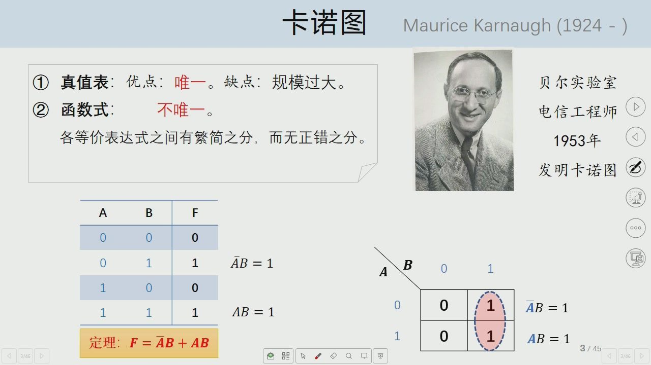
9/60 · 11:57
Notes:
卡诺图
真值表：优点：唯一。缺点：规模过大。
贝尔实验室
函数式:
不唯一。
电信工程师
各等价表达式之间有繁简之分，而无正错之分。
1953年
发明卡诺图
000
AB = 1
AB =1
AB=1
定理：F=AB+AB
AB =1

Slide 11
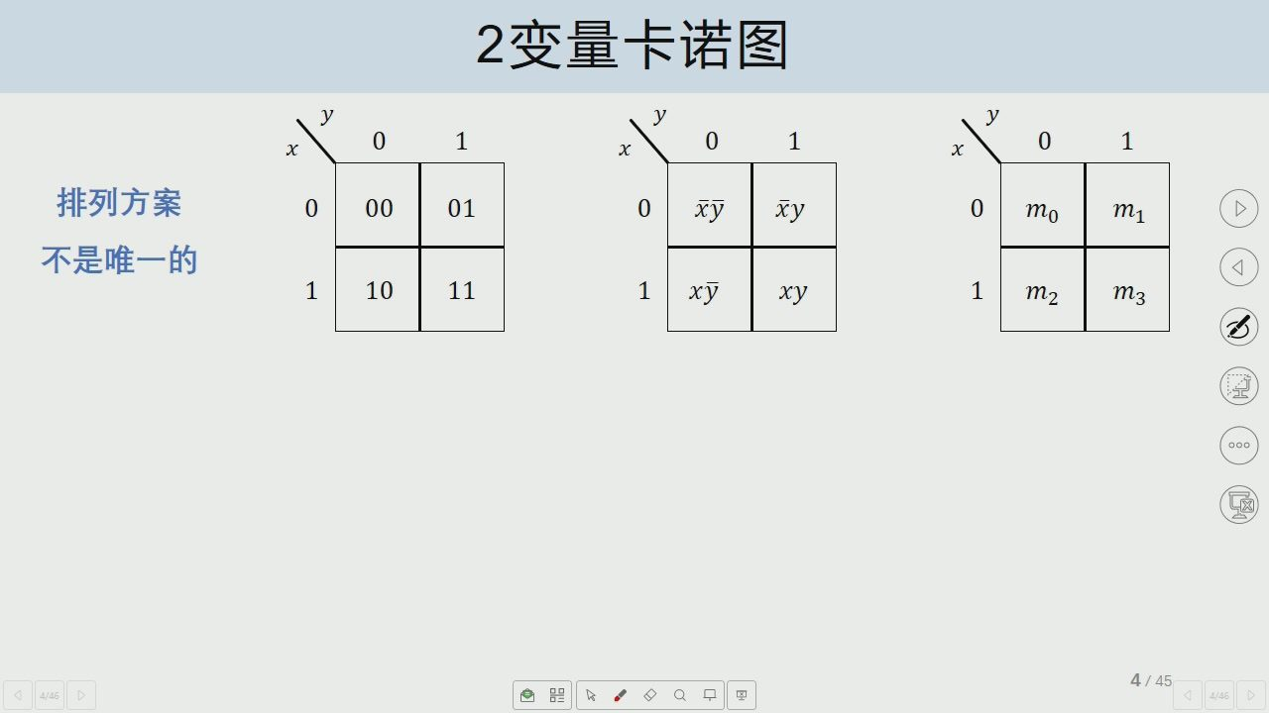
10/60 · 14:59
Notes:
2变量卡诺图
排列方案
xy
xy
mo
m1
不是唯一的
xy
xy
m2
m3

Slide 12
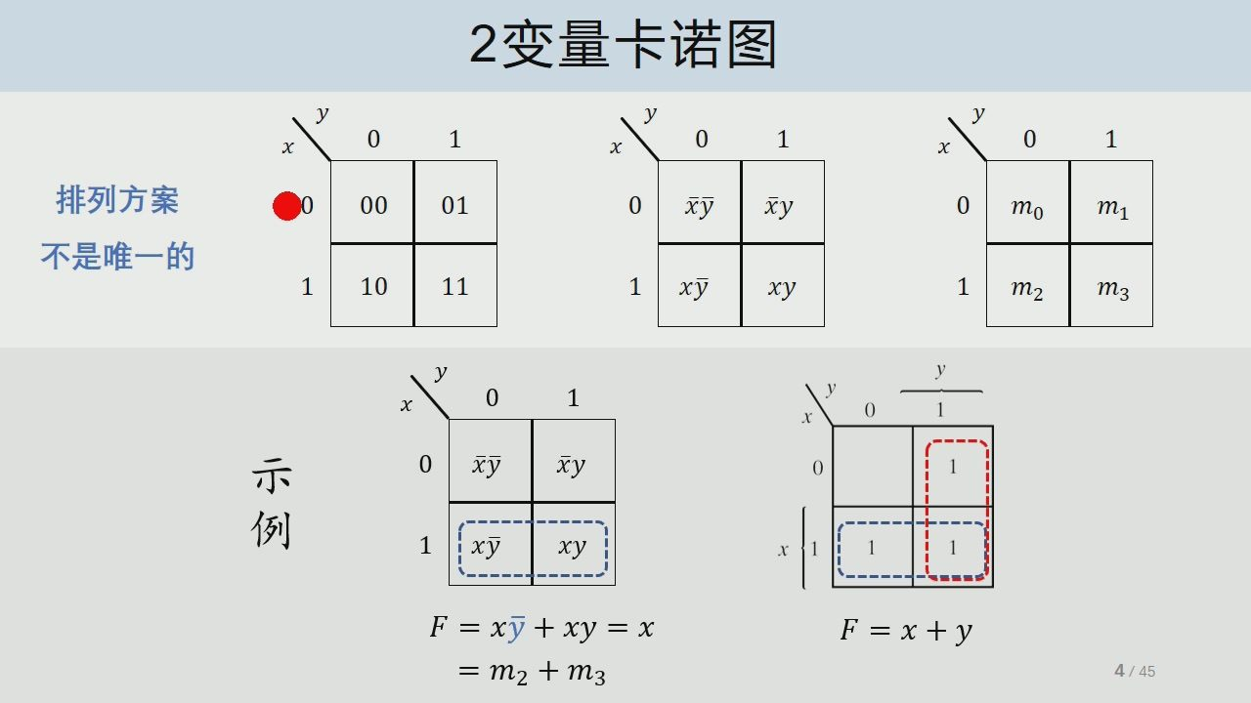
11/60 · 15:52
Notes:
2变量卡诺图
排列方案
xy
xy
mo
m1
不是唯一的
xy
xy
m2
m3
xy
xy
xy
xy
F = xy + xy = x
F=x+y
= m2 + m3

Slide 13
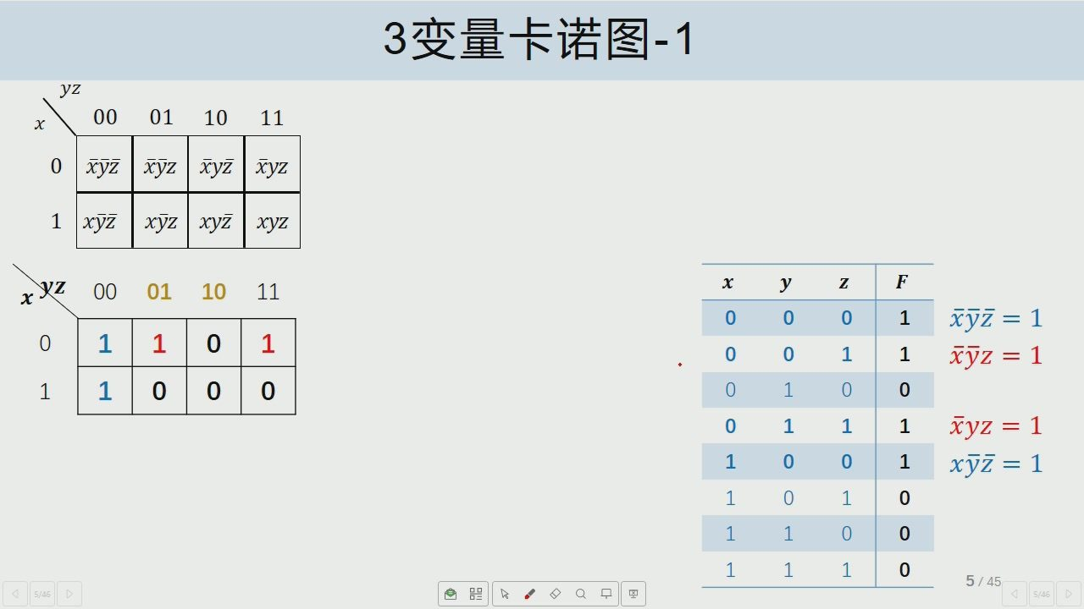
12/60 · 17:25
Notes:
3变量卡诺图-1
ZA
xyz
xyz
xyz
xyz
xyz
xyz
xyz
xyz
XZ
xyz=1
xyz =1
xyz = 1
xyz=1

Slide 14
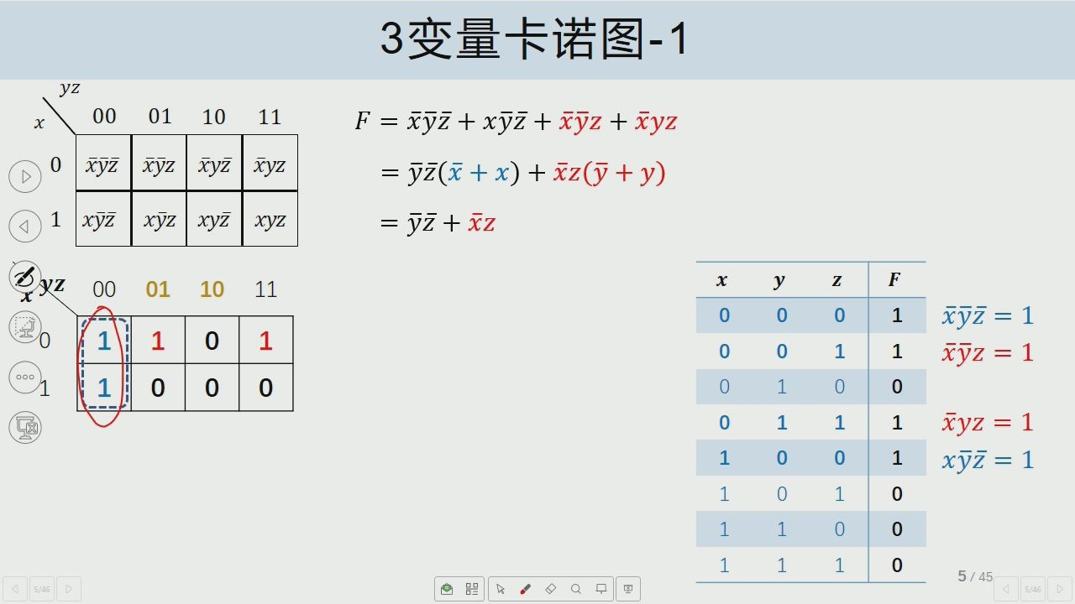
13/60 · 19:47
Notes:
3变量卡诺图-1
ZA
F = xyz + xyz + xyz + xyz
xyz
xyz
xyz
xyz
= yz(x+x) +xz(y+y)
xyz
xyz
xyz
xyz
=yz+xz
XZ
xyz=1
xyz =1
xyz = 1
xyz=1

Slide 15
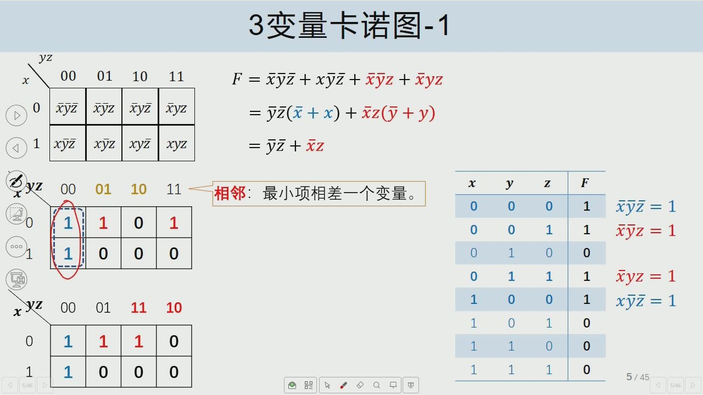
14/60 · 20:29
Notes:
3变量卡诺图-1
ZA
F = xyz + xyz + xyz + xyz
xyz
xyz
xyz
xyz
=yz(x+x) +xz(+y)
xyz
xyz
xyz
xyz
= yz+xz
XZ
相邻：最小项相差一个变量。
xyz=1
xyz =1
xyz = 1
xyz=1
XZ

Slide 16
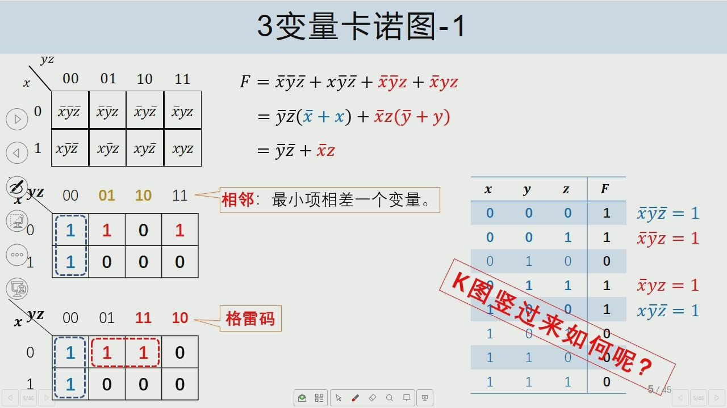
15/60 · 22:46
Notes:
3变量卡诺图-1
yz
F = xyz + xyz + xyz + xyz
xyz
xyz
xyz
xyz
=yz(x+x) +xz(+y)
xyz
xyz
xyz
xyz
=yz+xz
XZ
相邻：最小项相差一个变量。
xyz=1
xyz =1
K图竖过来如何呢？
xyz = 1
xyz=1
XZ
格雷码

Slide 17
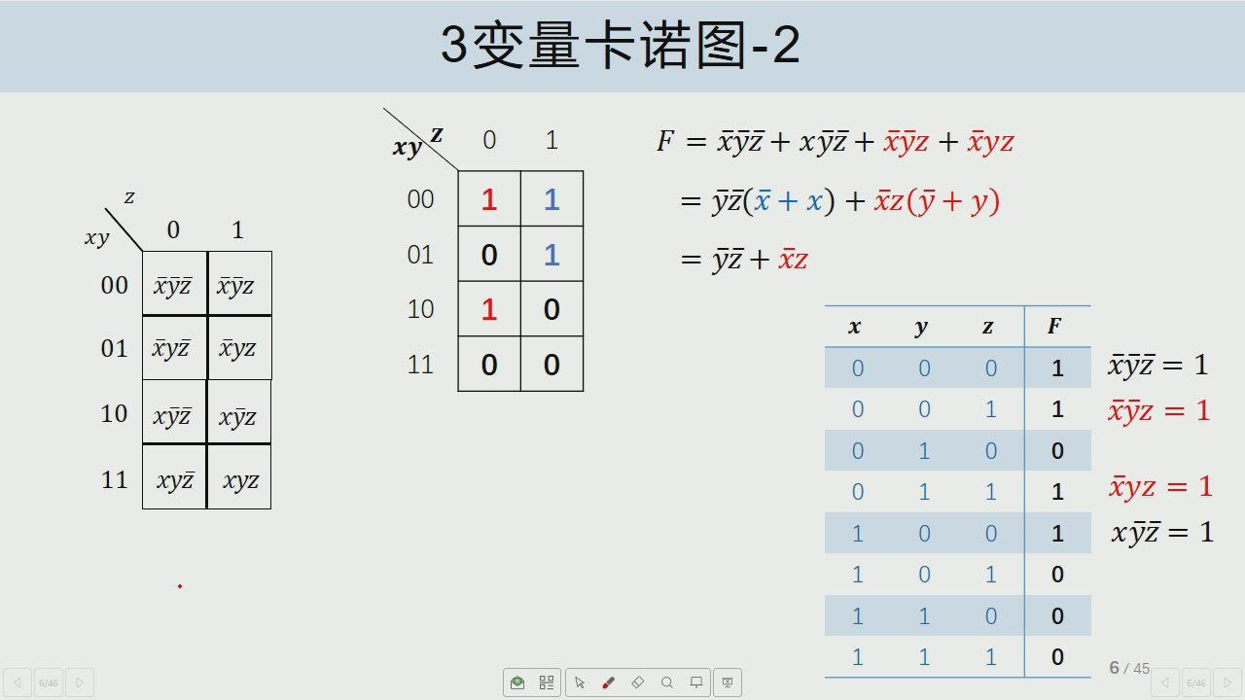
16/60 · 24:19
Notes:
3变量卡诺图-2
F = xyz+ xyz+ xyz + xyz
xy
= yz(x+x) +xz(+y)
xy
=yz+xz
xyz
xyz
xyz
xyz
xyz = 1
xyz=1
xyz
xyz
xyz
xyz
xyz = 1
xyz = 1

Slide 18
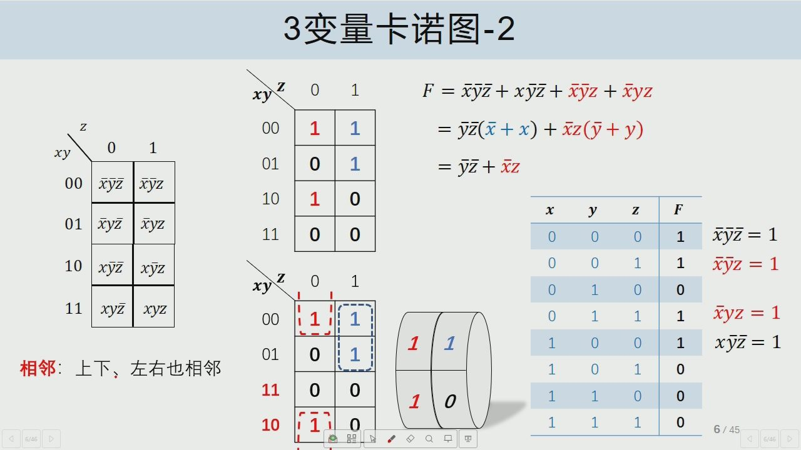
17/60 · 26:27
Notes:
3变量卡诺图-2
F = xyz+ xyz+ xyz + xyz
xy
= yz(x+x) +xz(+y)
xy
= yz+xz
xyz
xyz
xyz
xyz
xyz = 1
xyz = 1
xyz
xyz
xy
xyz
xyz
xyz = 1
xyz = 1
相邻：上下，左右也相邻

Slide 19
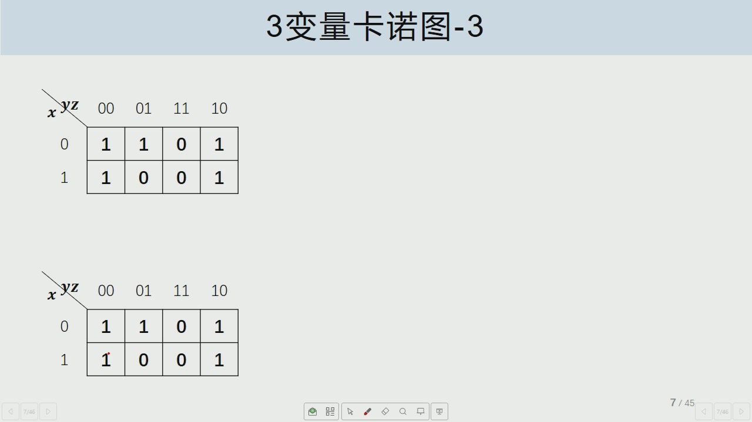
18/60 · 26:44
Notes:
3变量卡诺图-3
XZ
XZ

Slide 20
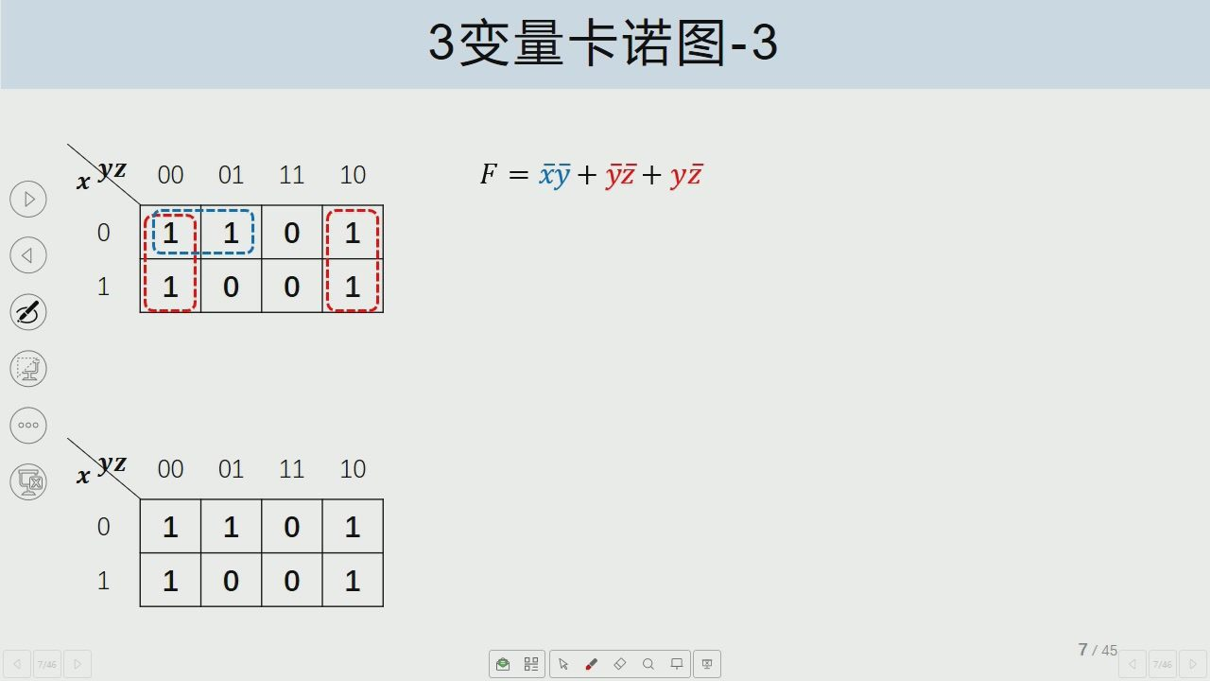
19/60 · 28:09
Notes:
3变量卡诺图-3
XZ
F = xy+yz+ yz
XZ

Slide 21
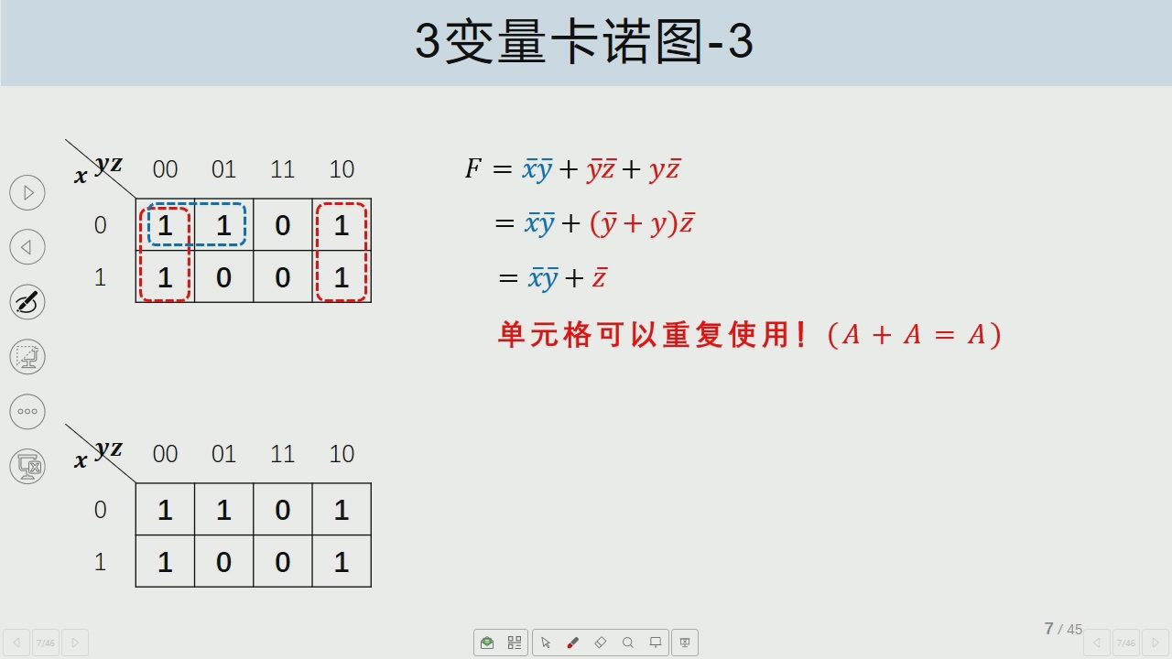
20/60 · 29:02
Notes:
3变量卡诺图-3
XZ
F =xy+yz+yz
=xy+(y+y)z
=xy+z
单元格可以重复使用！（A+A=A)
XZ

Slide 22
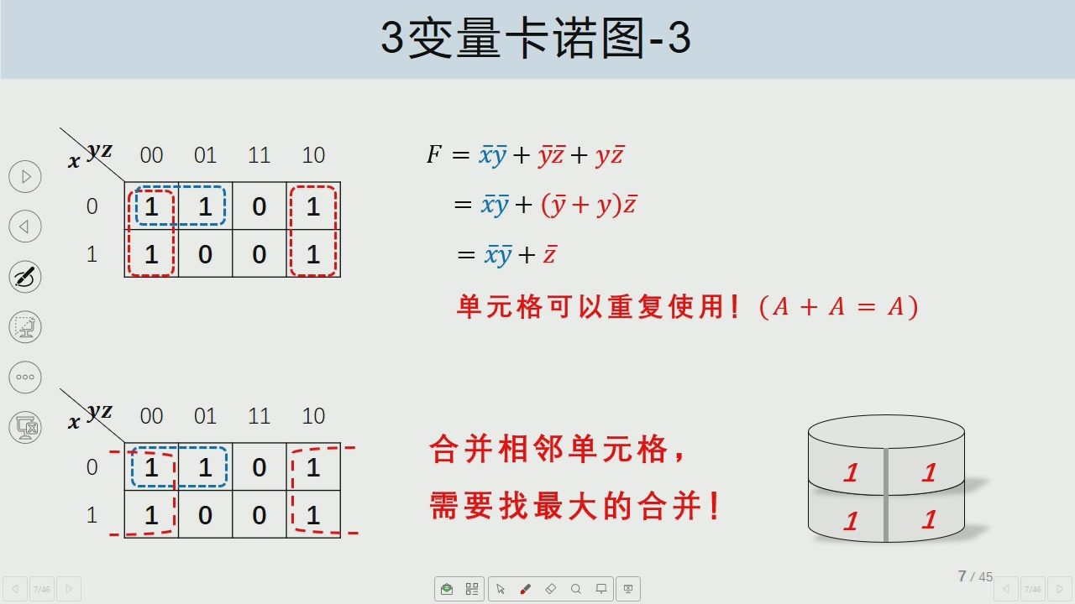
21/60 · 32:02
Notes:
3变量卡诺图-3
F = xy+ yz+ yz
=xy+(y+y)z
= xy+z
单元格可以重复使用！（A+A=A）
合并相邻单元格，
需要找最大的合并！

Slide 23
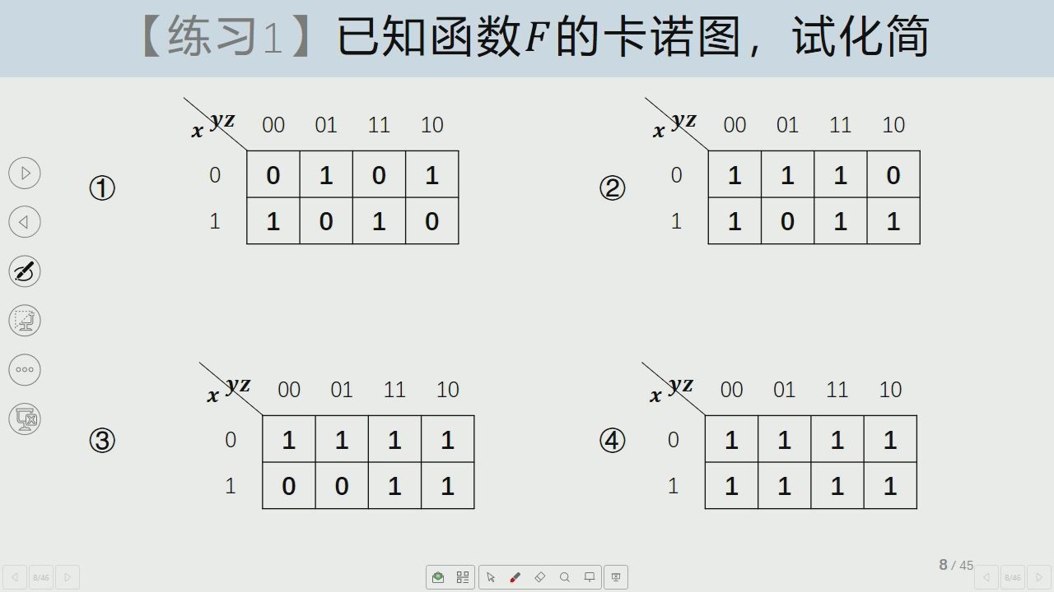
22/60 · 32:17
Notes:
【练习1】已知函数F的卡诺图，试化简
Xz
Xz
XZ
XZ

Slide 24
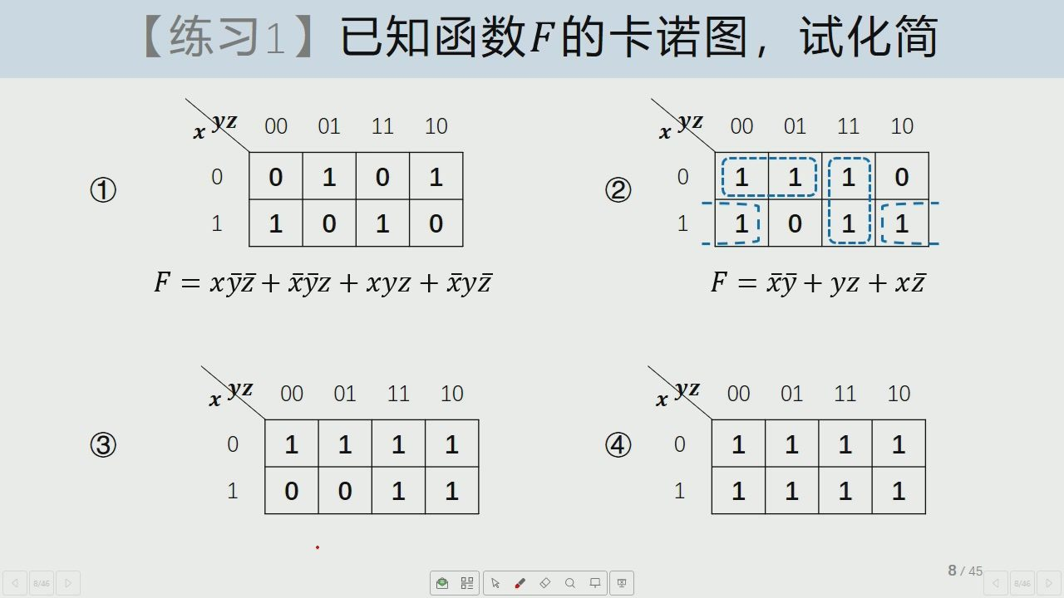
23/60 · 33:22
Notes:
【练习1】已知函数F的卡诺图，试化简
Xz
XZ
F = xyz + xyz + xyz + xyz
F = xy + yz + xz
XZ
XZ

Slide 25
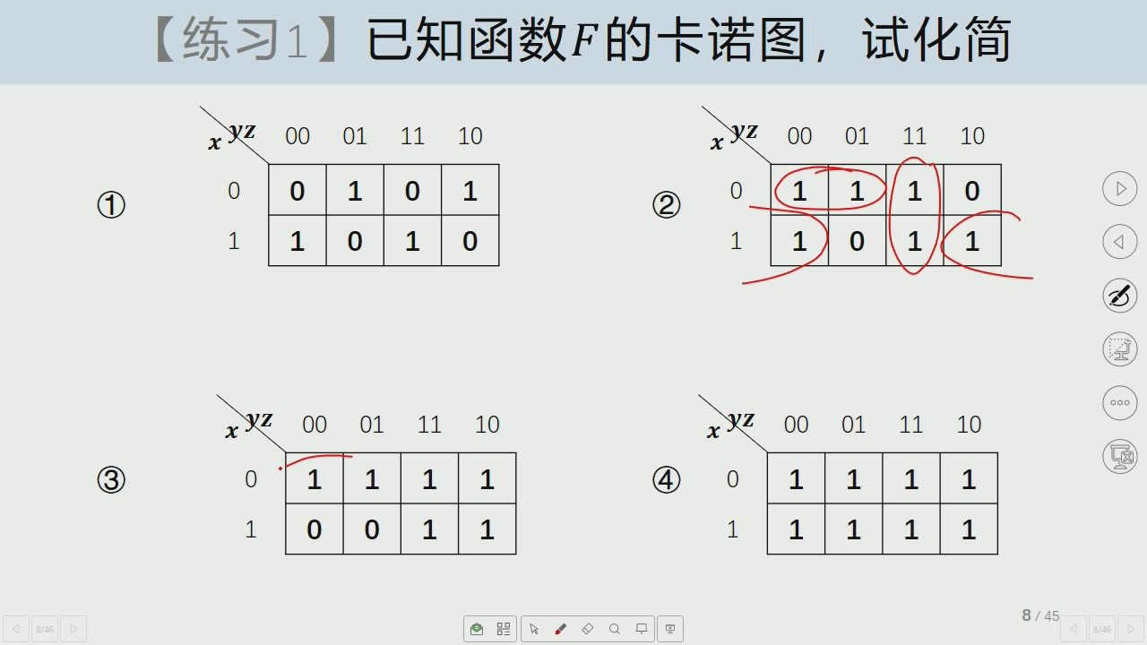
24/60 · 36:51
Notes:
【练习1】已知函数F的卡诺图，试化简
Xz
XZ
000
XZ
XZ

Slide 26
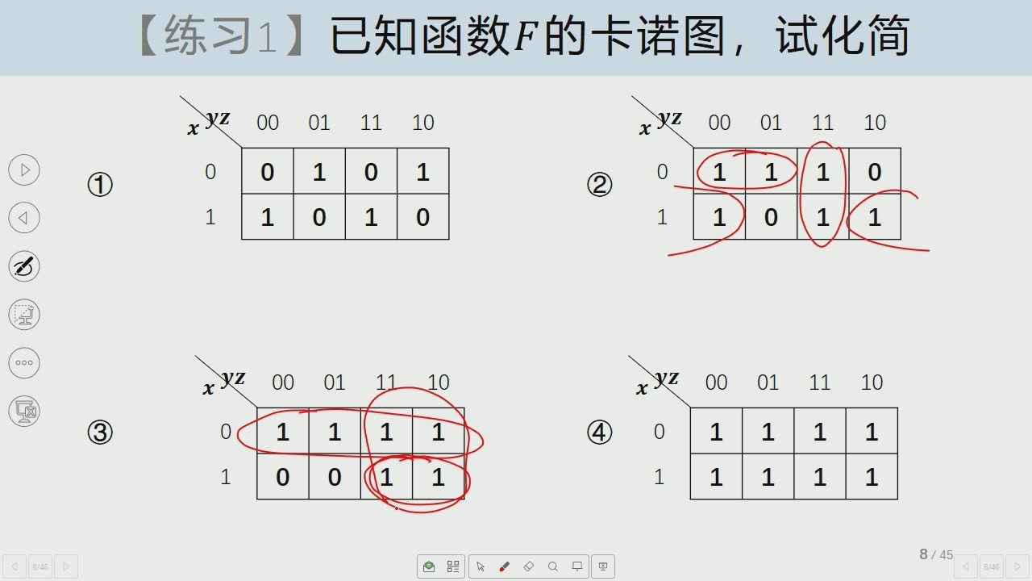
25/60 · 37:13
Notes:
【练习1】已知函数F的卡诺图，试化简
XZ
XZ
XZ
XZ

Slide 27
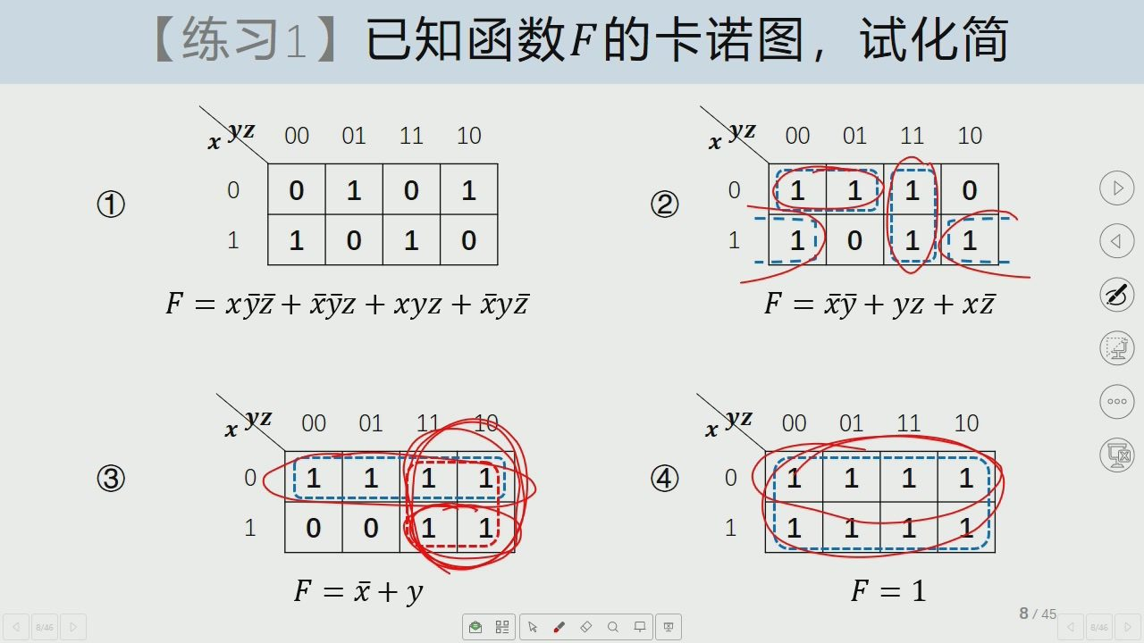
26/60 · 38:38
Notes:
【练习1】已知函数F的卡诺图，试化简
yz
F = xyz+ xyz + xyz + xyz
F = xy+ yz+ xz
000
XZ
yz
F=x+y
F=1

Slide 28
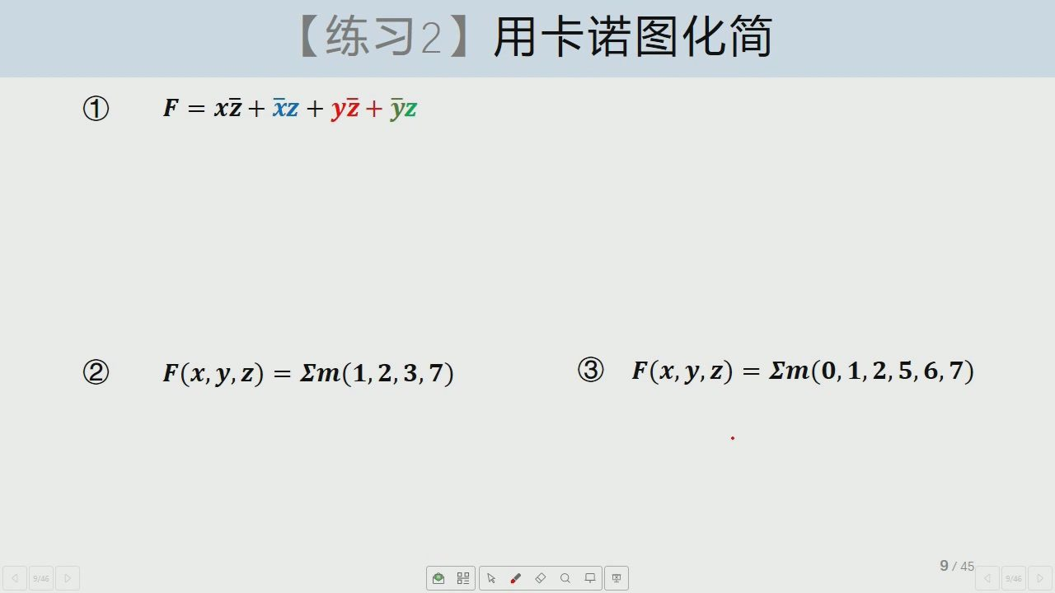
27/60 · 39:39
Notes:
【练习2】用卡诺图化简
F = xz+ xz+ yz+ yz
F(x,y,z) = Em(1,2,3, 7)
F(x, y,z) = Em(0, 1,2,5,6, 7)

Slide 29
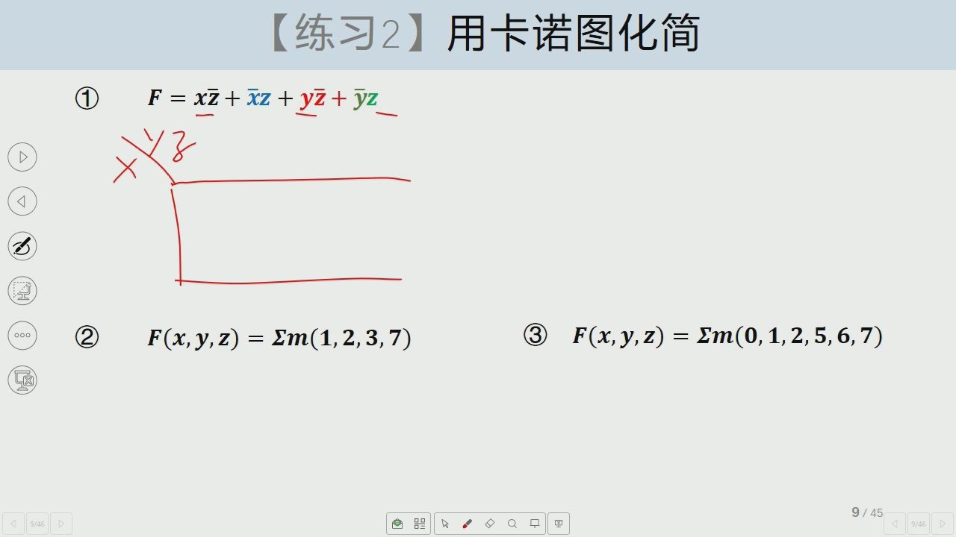
28/60 · 40:40
Notes:
【练习2】用卡诺图化简
F = xz + xz + yz + yz_
F(x,y,z) = Em(1,2,3, 7)
F(x, y,z) = Em(0, 1,2,5,6, 7)

Slide 30
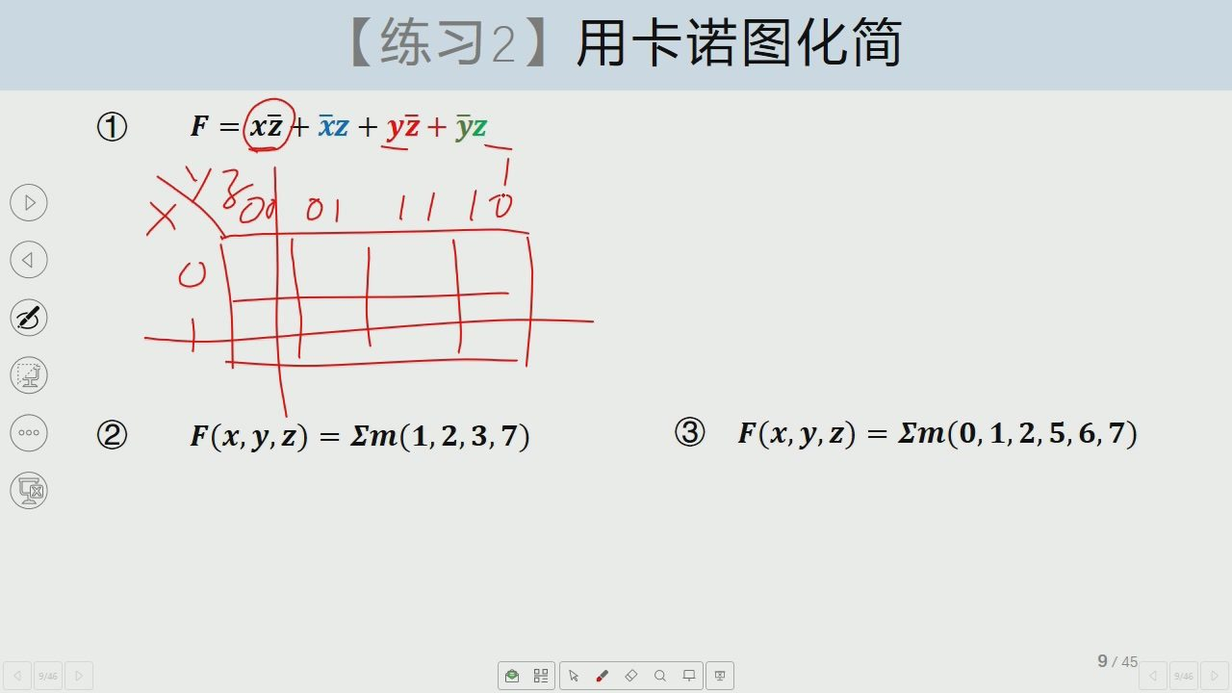
29/60 · 41:12
Notes:
【练习2】用卡诺图化简
+xz+yz+yz
xz
F(x,y,z) = Em(1,2,3, 7)
F(x, y,z) = Em(0, 1,2,5,6, 7)

Slide 31
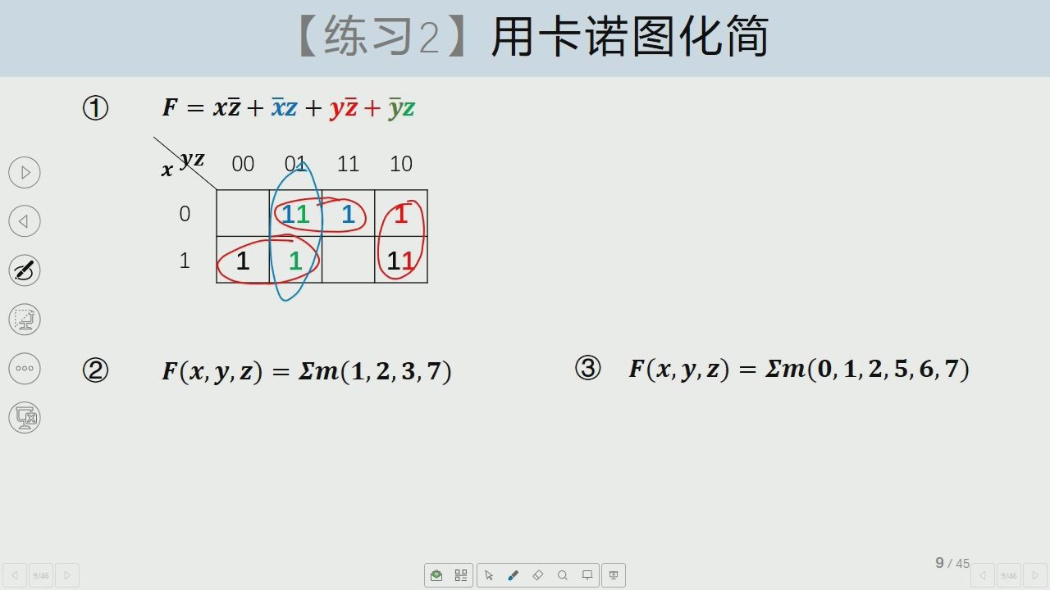
30/60 · 43:30
Notes:
【练习2】用卡诺图化简
F =xz+xz+yz+yz
XZ
F(x,y,z) = Em(1,2,3, 7)
F(x, y,z) = Em(0, 1,2,5,6, 7)

Slide 32
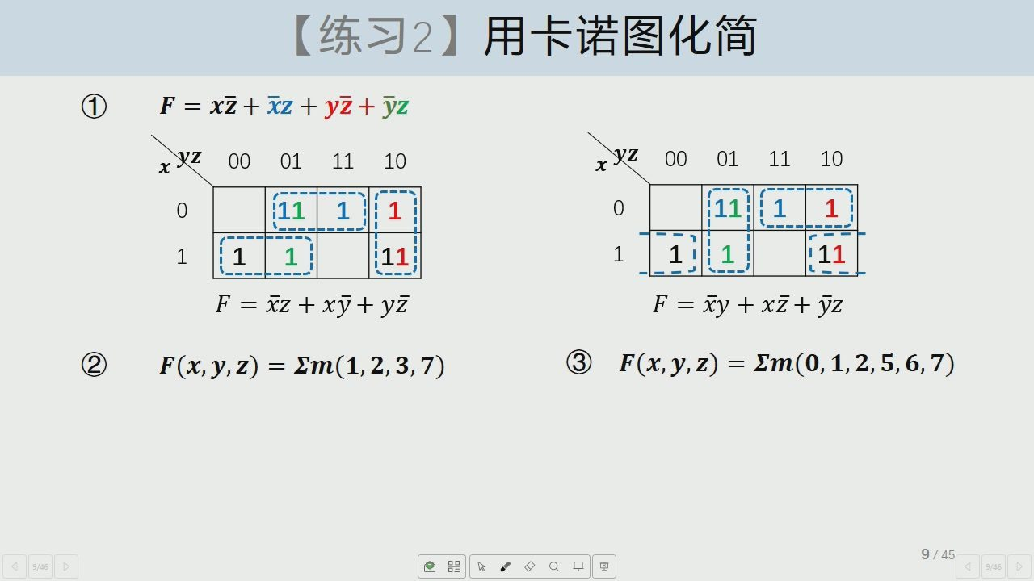
31/60 · 44:27
Notes:
【练习2】用卡诺图化简
F =xz+xz+yz+yz
XZ
XZ
F = xz + xy+ yz
F = xy + xz+ yz
F(x,y,z) = Em(1,2,3, 7)
F(x, y,z) = Em(0, 1,2,5,6, 7)

Slide 33
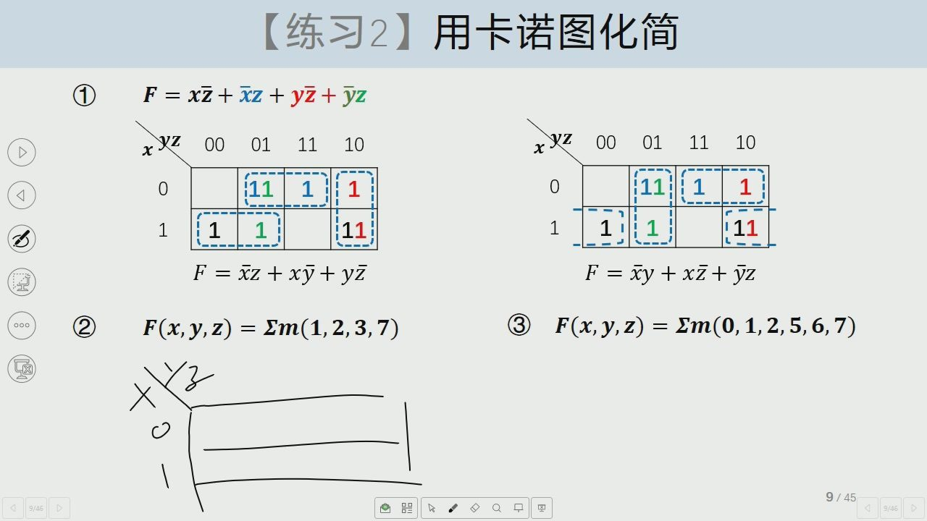
32/60 · 45:13
Notes:
【练习2】用卡诺图化简
F =xz+xz+yz+yz
XZ
XZ
F = xz + xy+ yz
F = xy + xz+ yz
F(x,y,z) = Em(1,2,3, 7)
F(x, y,z) = Em(0, 1,2,5,6, 7)

Slide 34
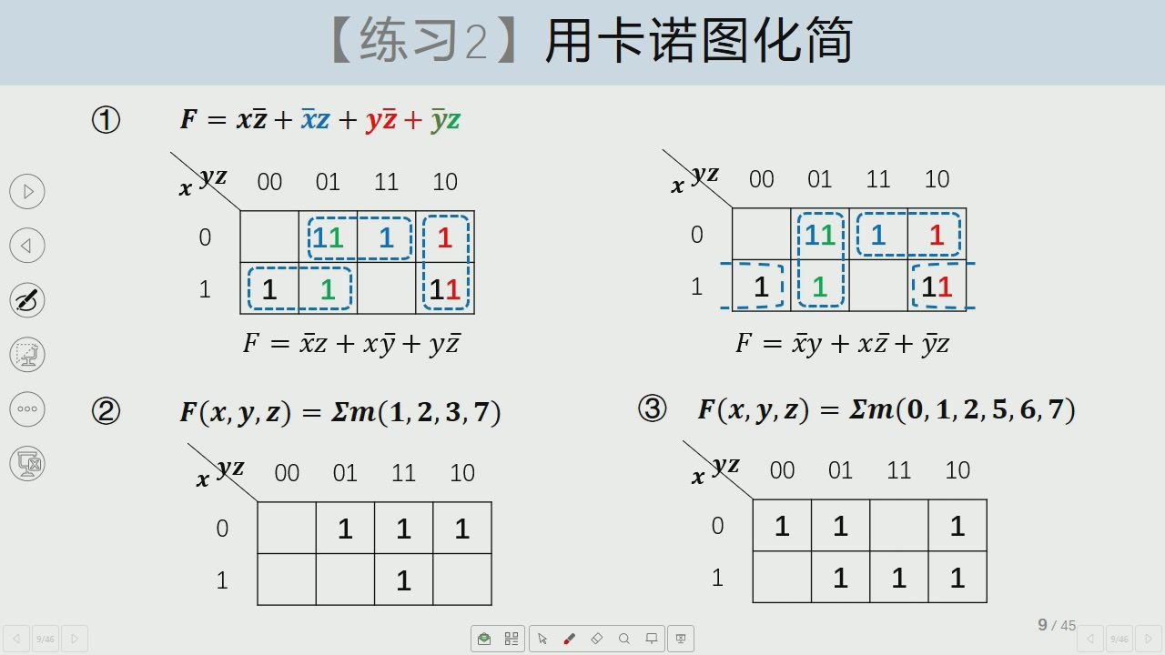
33/60 · 46:56
Notes:
【练习2】用卡诺图化简
F = xz+ xz+ yz+ yz
XZ
Xz
F = xz + xy+ yz
F = xy + xz+ yz
F(x, y,z) = Em(1,2,3, 7)
F(x, y,z) = Em(0, 1,2,5,6, 7)
Xz
XZ

Slide 35
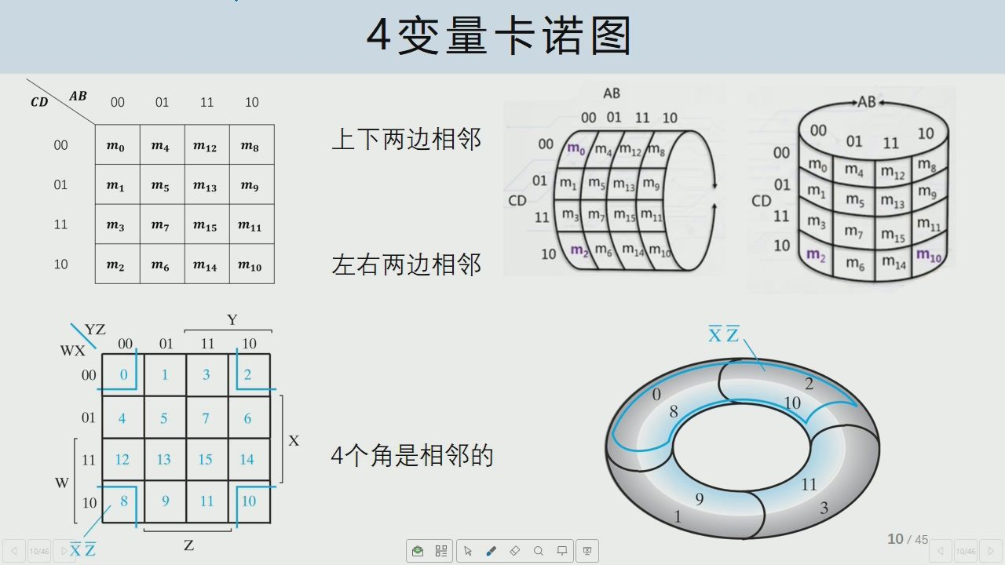
34/60 · 57:20
Notes:
4变量卡诺图
AB
AB
CD
AB
00011110
上下两边相邻
mo
m4
m12
mg
mo
m4
/m12/m8
mo
m4
m12
mg
m1
m5
m13
mg
msm3
mg
ms
m13
mg
CD
CD
m3
m7
m15
m11
m3
m7
m15
m11
m3
m7
m11
m15
m2
m6
m14m10
左右两边相邻
m2
m14
m10
mz
m6
m14
m10
m6
YZ
WX
4个角是相邻的

Slide 36
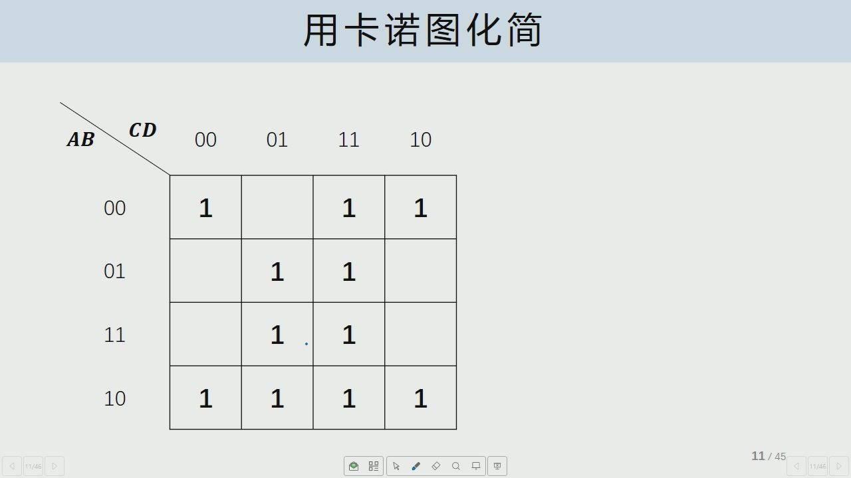
35/60 · 60:24
Notes:
用卡诺图化简
CD
AB

Slide 37
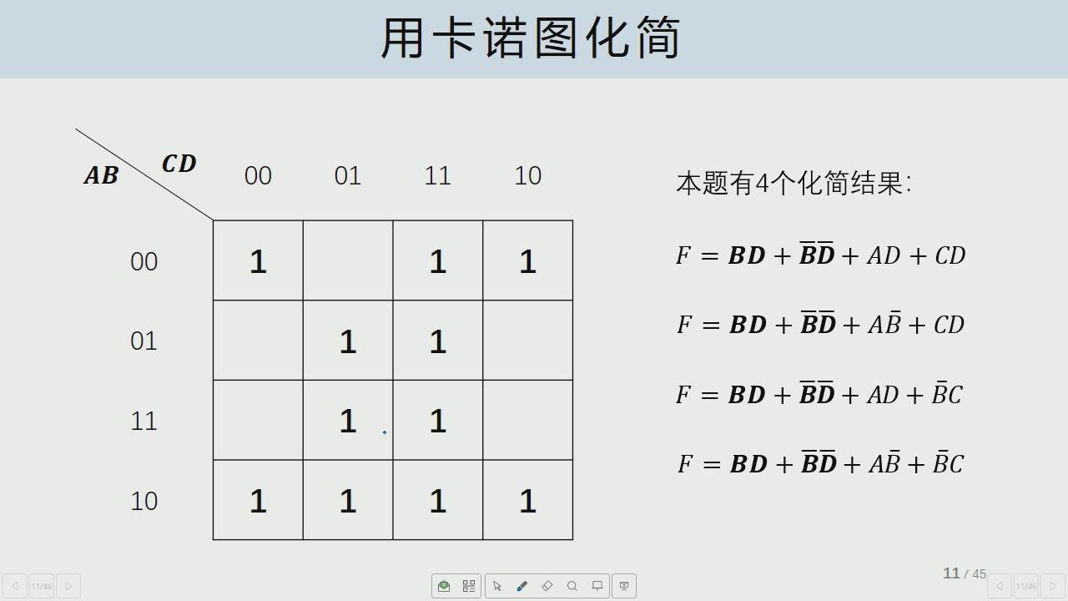
36/60 · 62:08
Notes:
用卡诺图化简
CD
AB
本题有4个化简结果：
F =BD +BD+ AD + CD
F =BD +BD+ AB+ CD
F = BD + BD+ AD+ BC
F =BD+BD+AB+BC

Slide 38
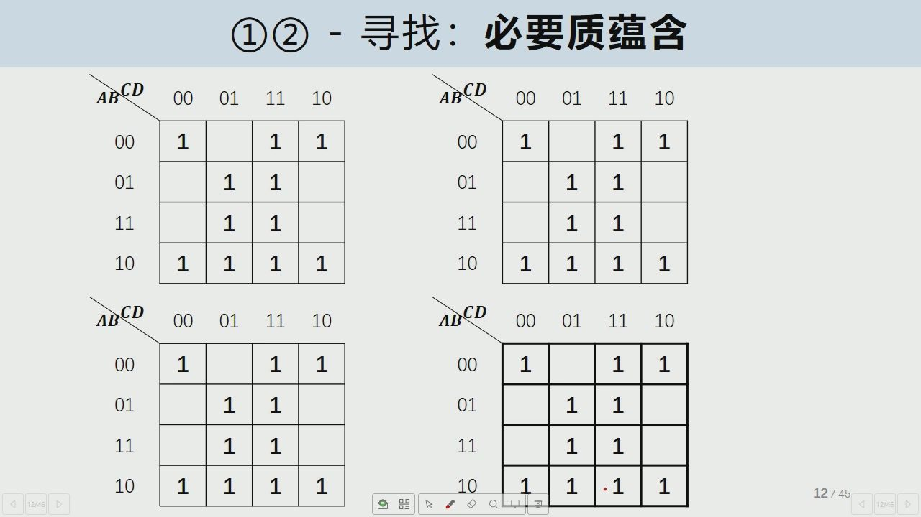
37/60 · 63:42
Notes:
①②－寻找：必要质蕴含
ABCD
ABCD
ABCD
ABCD

Slide 39
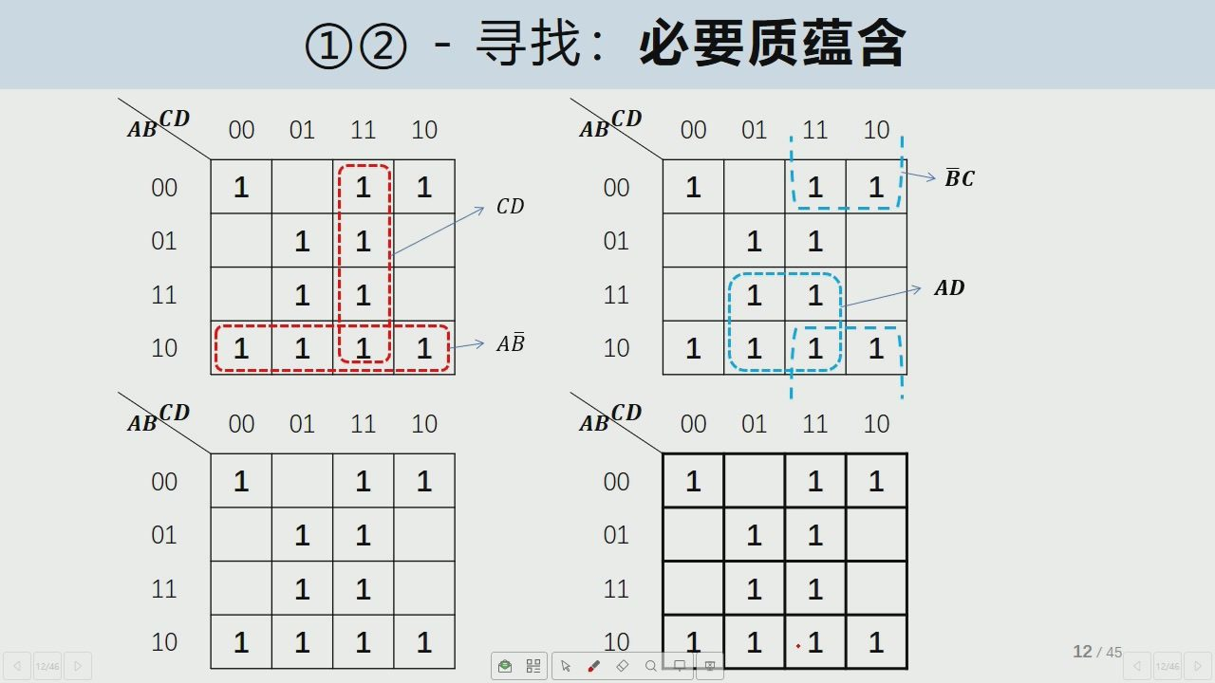
38/60 · 64:54
Notes:
②－寻找：必要质蕴含
ABCD
ABCD
BC
CD
AD
AB
ABCD
ABCD

Slide 40
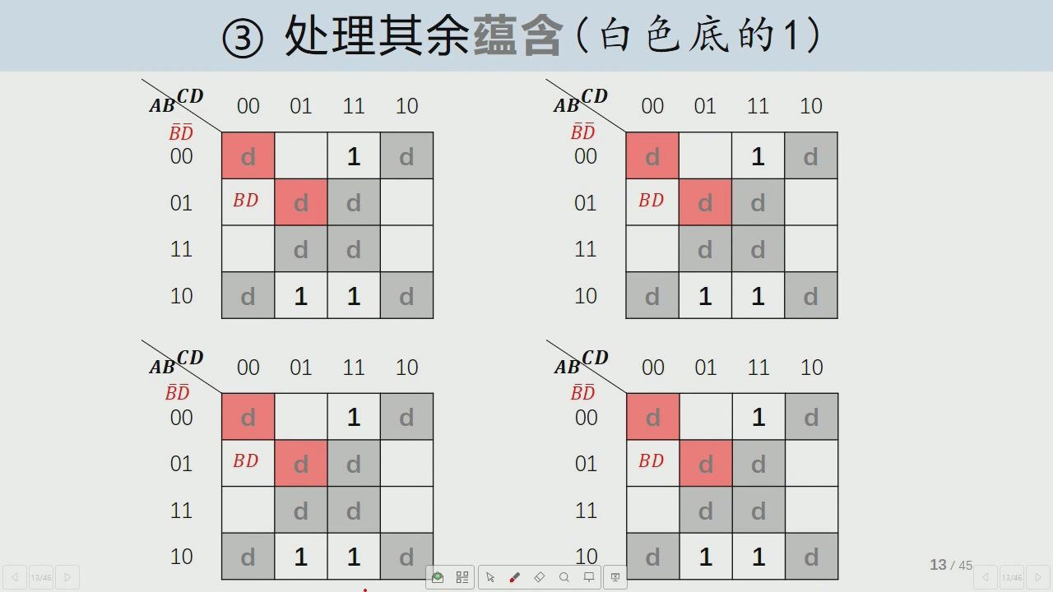
39/60 · 69:13
Notes:
处理其余蕴含(白色底的1)
ABCD
ABCD
BD
BD
BD
BD
ABCD
ABCD
BD
BD
BD
BD

Slide 41
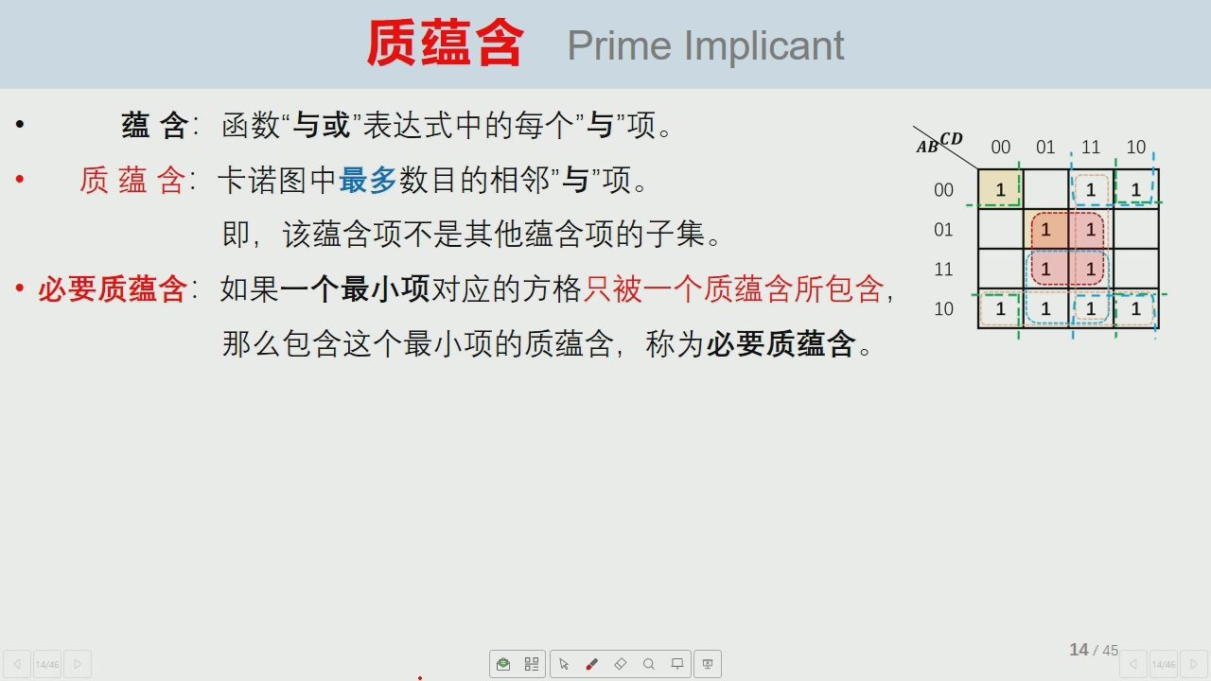
40/60 · 72:34
Notes:
质蕴含
Prime Implicant
蕴含：函数"与或"表达式中的每个"与"项。
ABCD
0001.1110
质蕴含：卡诺图中最多数目的相邻"与"项。
即，该蕴含项不是其他蕴含项的子集。
·必要质蕴含：如果一个最小项对应的方格只被一个质蕴含所包含
那么包含这个最小项的质蕴含，称为必要质蕴含。

Slide 42
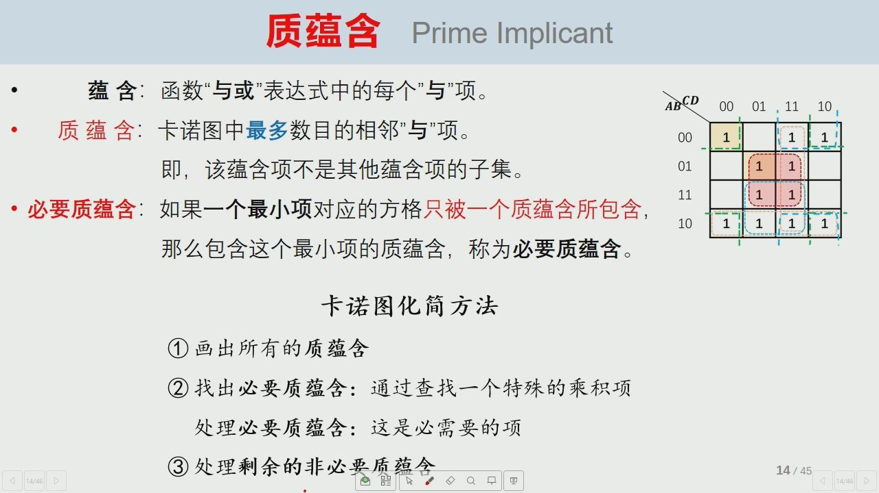
41/60 · 72:57
Notes:
质蕴含
Prime Implicant
蕴含：函数"与或"表达式中的每个"与"项。
ABCD
01.11
质蕴含：卡诺图中最多数目的相邻”与"项。
即，该蕴含项不是其他蕴含项的子集。
·必要质蕴含：如果一个最小项对应的方格只被一个质蕴含所包含
那么包含这个最小项的质蕴含，称为必要质蕴含。
卡诺图化简方法
①画出所有的质蕴含
②找出必要质蕴含：通过查找一个特殊的乘积项
处理必要质蕴含：这是必需要的项
③处理剩余的非必要质蕴含

Slide 43
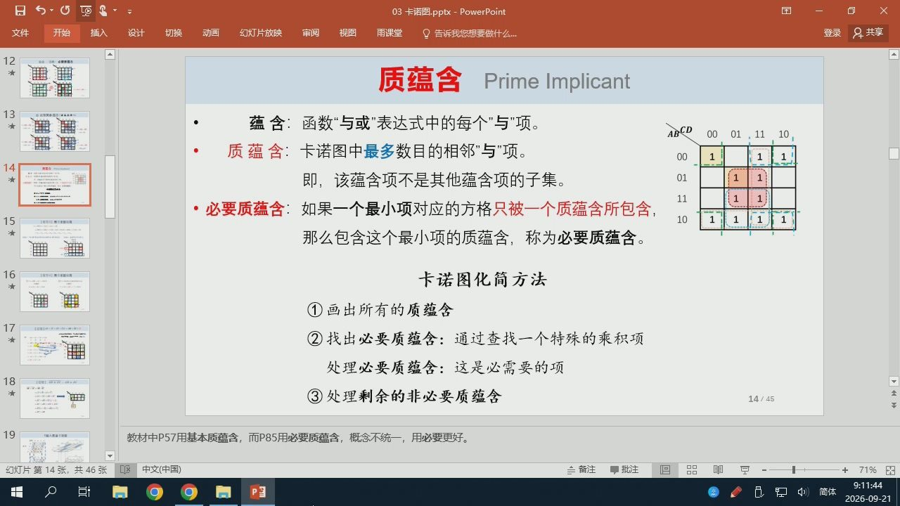
42/60 · 73:33
Notes:
雨课堂
质蕴含
Prime Implicant
蕴含：函数“与或"表达式中的每个“与"项。
ABCD
01.11
质蕴含：卡诺图中最多数目的相邻“与“项。
即，该蕴含项不是其他蕴含项的子集。
·必要质蕴含：如果一个最小项对应的方格只被一个质蕴含所包含
那么包含这个最小项的质蕴含，称为必要质蕴含。
卡诺图化简方法
①画出所有的质蕴含
②找出必要质蕴含：通过查找一个特殊的乘积项
处理必要质蕴含：这是必需要的项
③处理剩余的非必要质蕴含
教材中P57用基本质蕴含，而P85用必要质蕴含，概念不统一，用必要更好。
田p

Slide 44
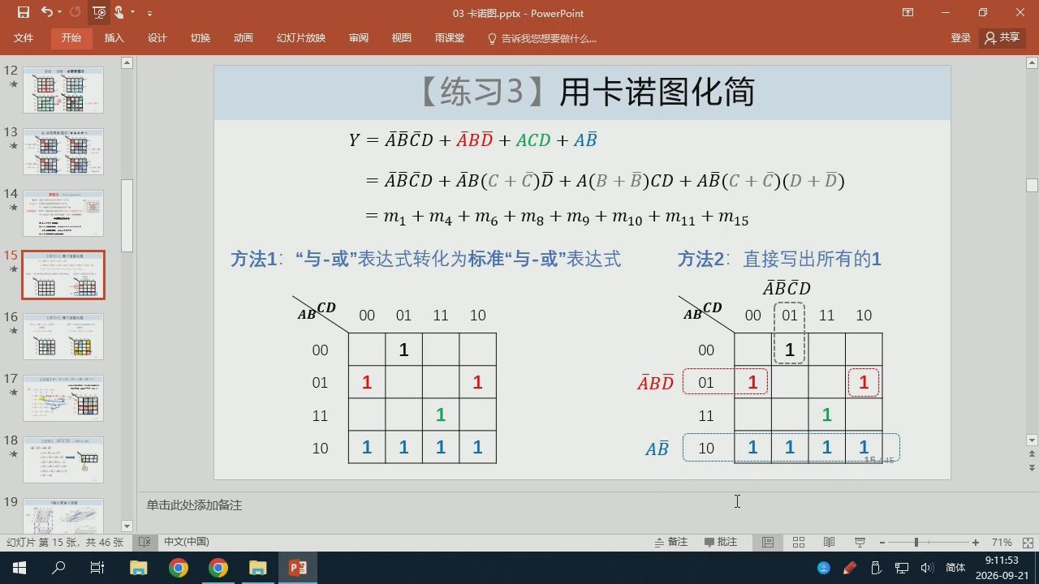
43/60 · 73:43
Notes:
雨课堂
8共享
【练习3】用卡诺图化简
Y=ABCD+ABD+ACD+AB
=ABCD + AB(C + C)D+ A(B +B)CD + AB(C+ C)(D + D)
= m + m4 + m6 + mg + mg + m10 + m11 + m15
方法1：“与-或”表达式转化为标准“与-或”表达式
方法2：直接写出所有的1
ABCD
ABCD
1110
AB
CD
011
1110
ABD
AB
备注批注

Slide 45
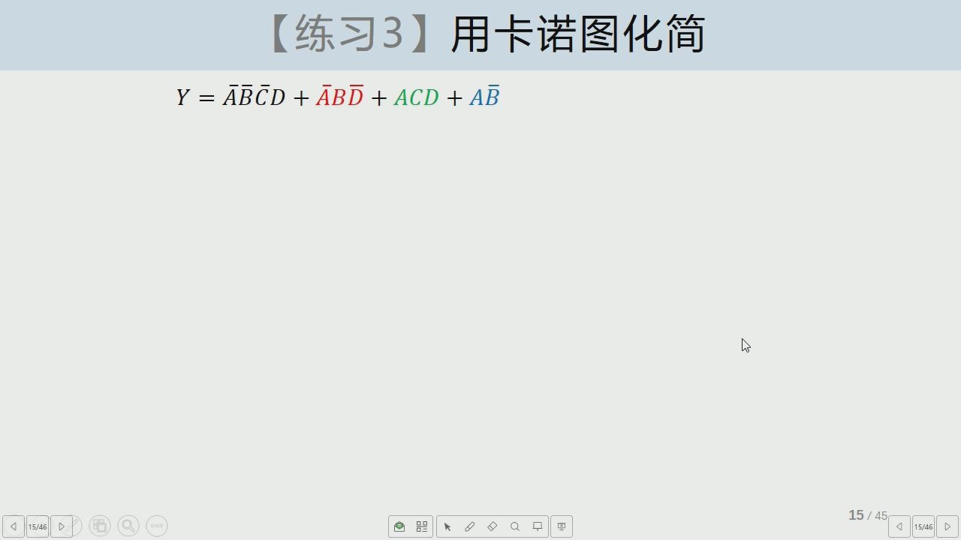
44/60 · 73:47
Notes:
【练习3】用卡诺图化简
Y = ABCD + ABD + ACD + AB

Slide 46
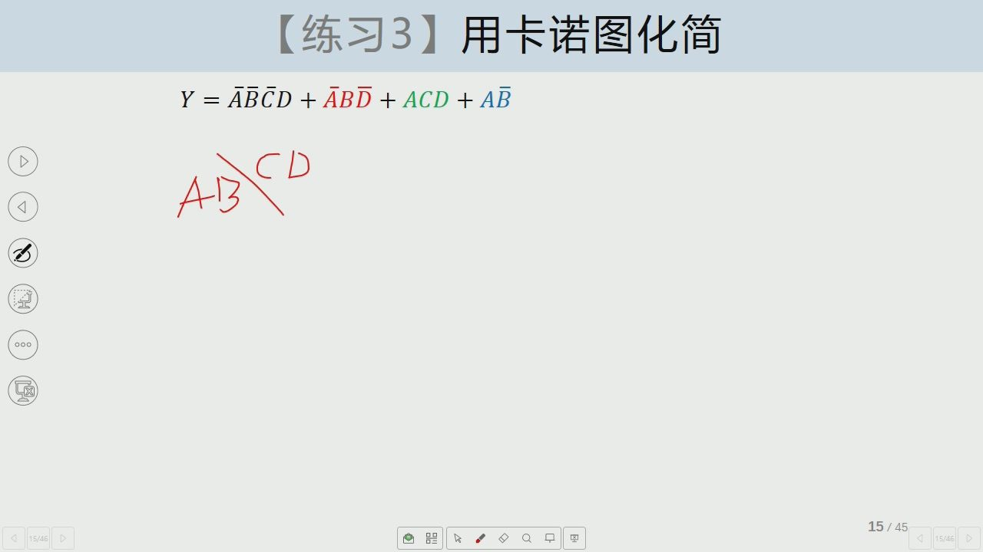
45/60 · 74:12
Notes:
【练习3】用卡诺图化简
Y = ABCD + ABD + ACD + AB
CD
AB

Slide 47
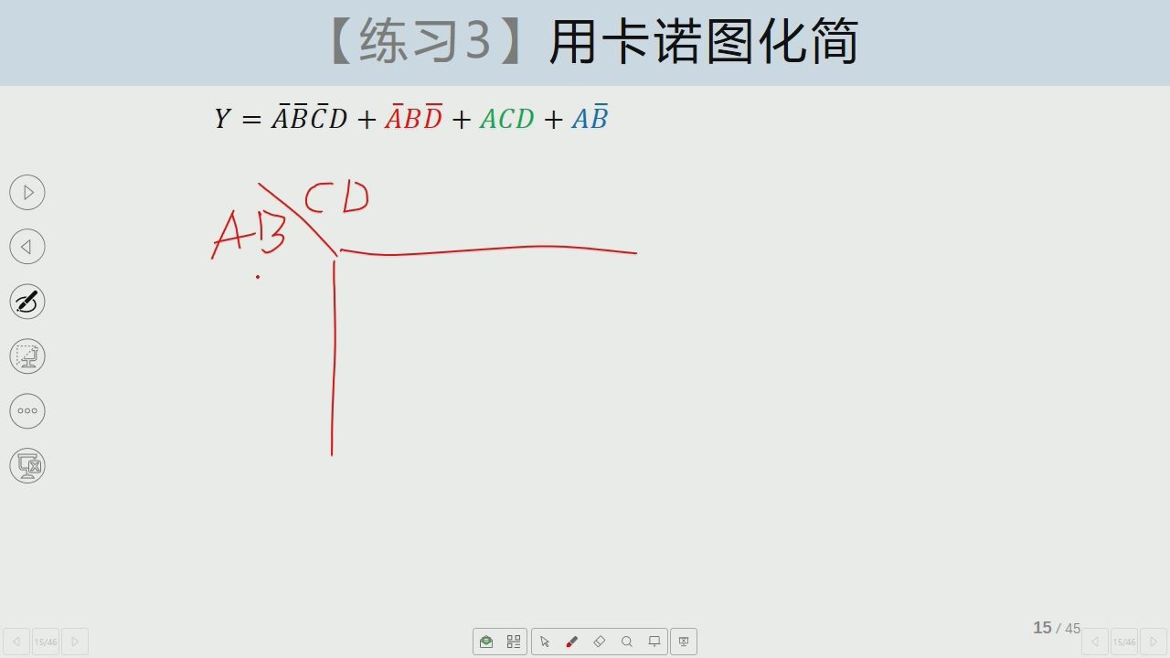
46/60 · 74:14
Notes:
【练习3】用卡诺图化简
Y = ABCD + ABD + ACD + AB
C D
A3

Slide 48
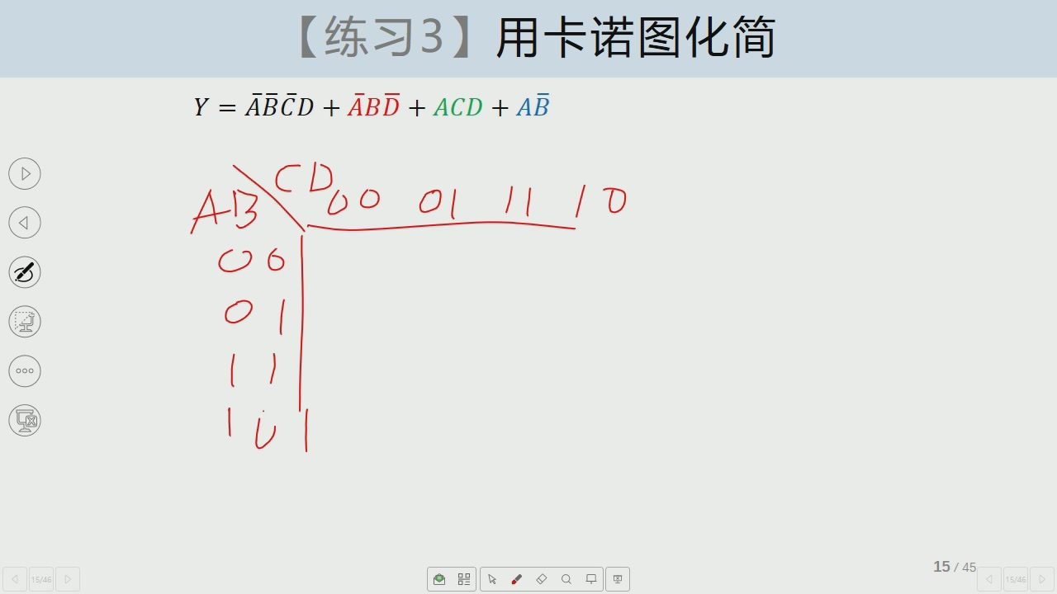
47/60 · 74:23
Notes:
【练习3】用卡诺图化简
Y = ABCD + ABD + ACD + AB

Slide 49
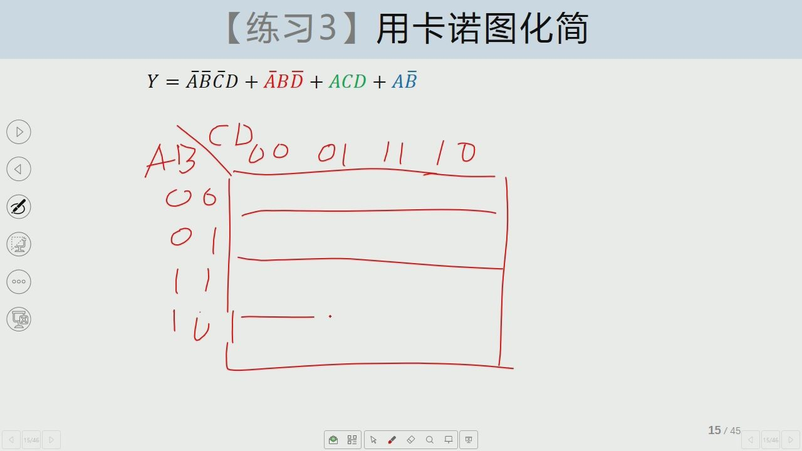
48/60 · 74:28
Notes:
【练习3】用卡诺图化简
Y = ABCD + ABD + ACD + AB

Slide 50
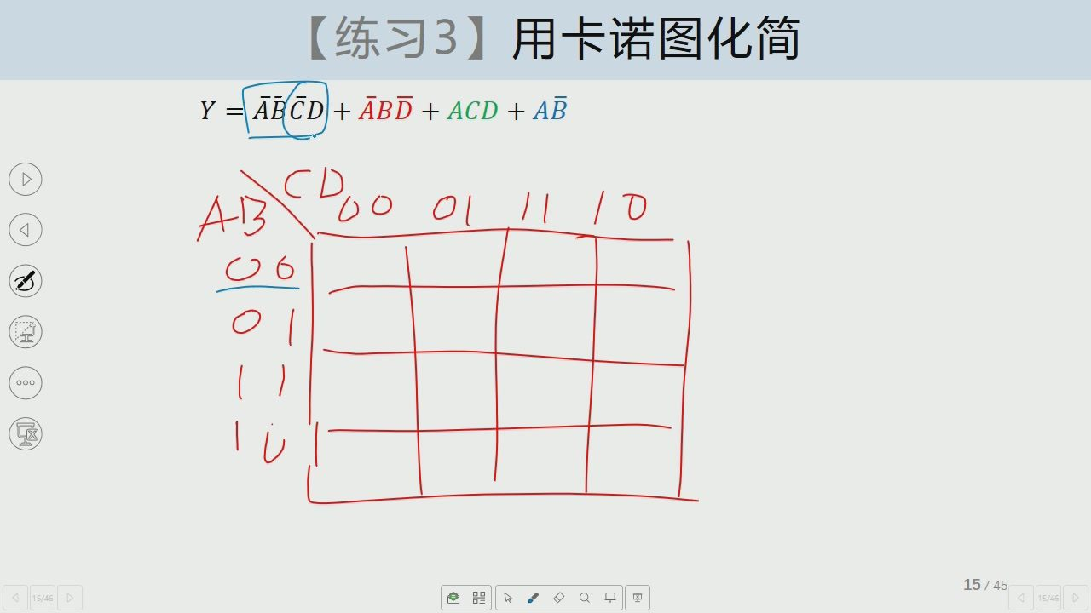
49/60 · 74:48
Notes:
【练习3】用卡诺图化简
ABCD+ ABD + ACD + AB
0/D
413

Slide 51
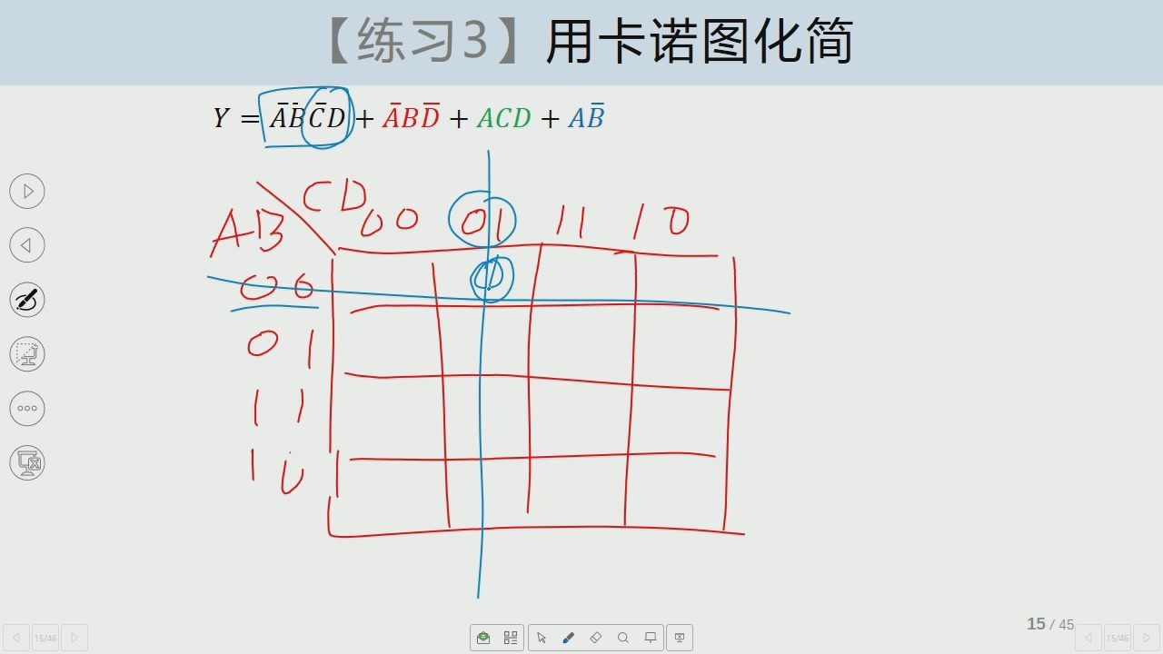
50/60 · 74:57
Notes:
【练习3】用卡诺图化简
ABCD+ ABD + ACD + AB
/D

Slide 52

51/60 · 75:34
Notes:
【练习3】用卡诺图化简
ABCD
ABD
+ACD + AB
A3
/L
/D

Slide 53

52/60 · 75:48
Notes:
【练习3】用卡诺图化简
ABCD
ABD
+ ACD + AB

Slide 54

53/60 · 76:01
Notes:
【练习3】用卡诺图化简
ABCD
ABD
+ ACD + AB
/L

Slide 55

54/60 · 76:20
Notes:
【练习3】用卡诺图化简
ABCD
ABD
+ ACD +AB

Slide 56

55/60 · 76:29
Notes:
【练习3】用卡诺图化简
Y = ABCD + ABD + ACD + AB
= ABCD + AB(C + C)D + A(B + B)CD + AB(C + C)(D + D)
= m + m4 + m6 + mg + mg + m10 + m11 + m15
方法1：“与-或”表达式转化为标准“与-或”表达式
ABCD
1110
000

Slide 57

56/60 · 77:10
Notes:
【练习3】用卡诺图化简
Y = ABCD + ABD + ACD + AB
= ABCD + AB(C + C)D + A(B + B)CD + AB(C + C)(D + D)
= m + m4 + m6 + mg + m9 + m10 + m11 + m15
方法1：“与-或”表达式转化为标准“与-或”表达式
方法2：直接写出所有的1
ABCD
ABCD
1110
ABCD
000
ABD
AB

Slide 58

57/60 · 79:13
Notes:
【练习3】用卡诺图化简
XBCD/+ ABD + ACD +(AB
( + + ) + ( + + + +
= m + m4 + m6 + mg + m9 + m10 + m11 + m15
法1：“与-或”表达式转化为标准“与-或”表达式
方法2：直接写出所有的1
ABCD
DCD
ABCD
/1110
ABCD
1110
ABD
AB

Slide 59

58/60 · 79:35
Notes:
【练习4】用卡诺图化简
① Y = ABC + BC + ABCD
② Y = ∑m(0,1,2,5,8,9,10,12,14)

Slide 60

59/60 · 80:01
Notes:
【练习4】用卡诺图化简
① Y = ABC + BC + ABCD
② Y = ∑m(0,1,2,5,8,9,10,12,14)
ABCD
0111

Slide 61

60/60 · 80:38
Notes:
【练习4】用卡诺图化简
① Y = ARC + BC +(
ABCD
② Y = ∑m(0,1,2,5,8,9,10,12,14)
AC
ABCD

